Slide 1
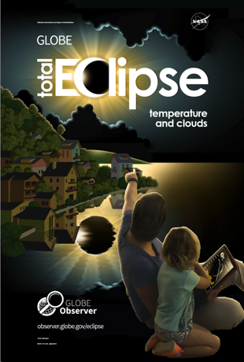

Introducción y seguridad
GLOBE Eclipse: preparativos para 2023 y 2024
Póster GLOBE Eclipse, disponible en la biblioteca de recursos.
Última actualización el 15 septiembre de 2023

Slide 2
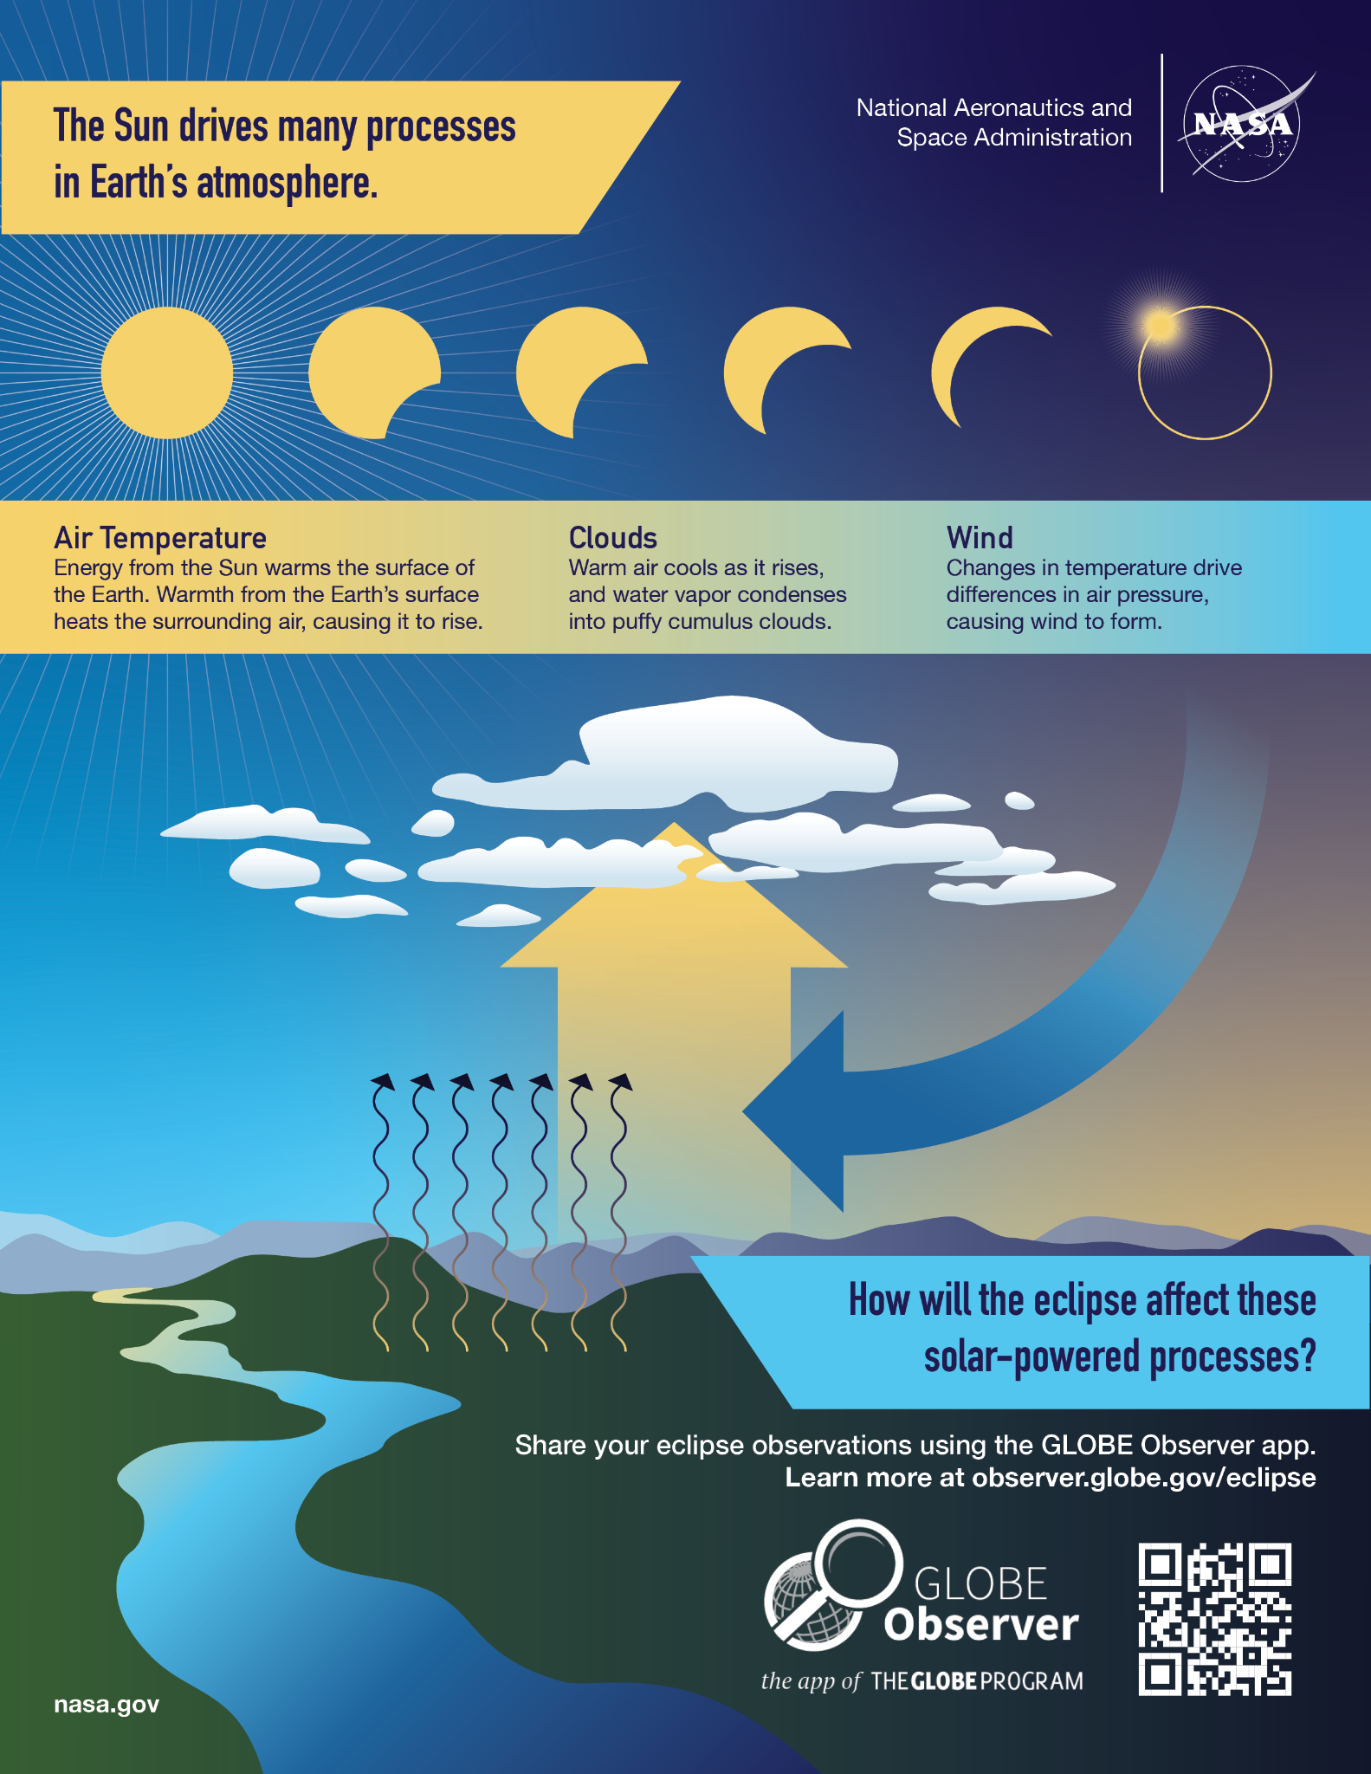
Enfoque en ciencias terrestres: estudia eclipses como observador voluntario con GLOBE.
La energía del Sol calienta nuestro planeta y los cambios en la luz solar también pueden causar cambios en la temperatura, las nubes y el viento. ¿Qué sucede cuando el Sol es bloqueado por la Luna durante un eclipse? ¿Cómo afectará el eclipse a estos procesos impulsados por la energía solar?
Diagrama de la parte frontal documento de una página que describe los cambios que podrían observarse durante un eclipse solar, que está disponible en el sitio web de eclipse de GLOBE Observer

Slide 3
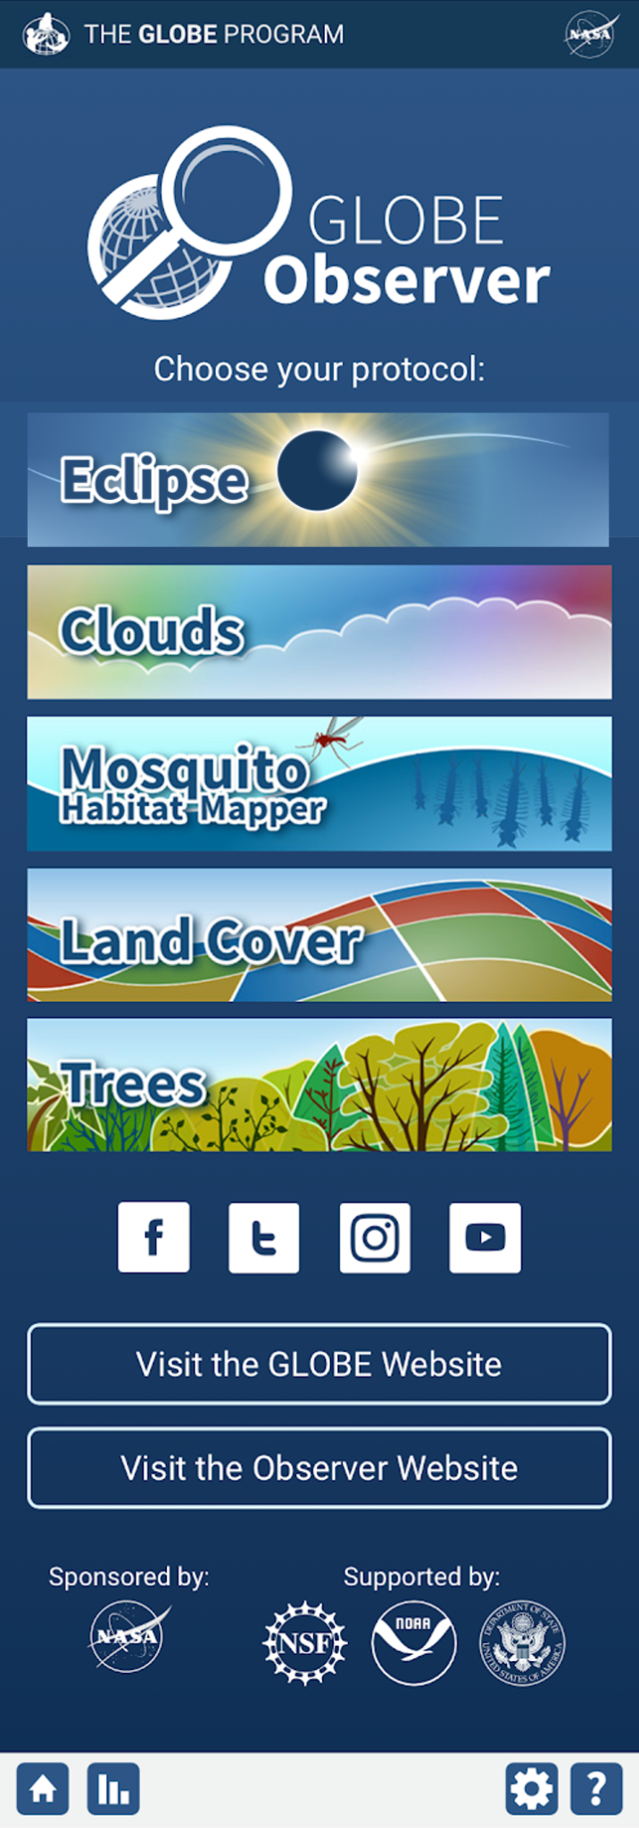
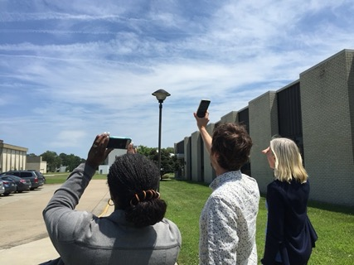
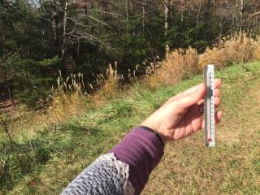
Con la herramienta GLOBE Eclipse, los científicos voluntarios pueden:
Observa cómo el eclipse cambia las condiciones atmosféricas en tu área haciendo mediciones sobre las nubes y la temperatura del aire
La toma de observaciones de nubes usando la herramienta Nubes siempre está disponible en la aplicación GLOBE Observer y está incorporada en las indicaciones de observación para la herramienta Eclipse. Crédito: Equipo de Nubes GLOBE, NASA LaRC
Arriba: Un termómetro simple que se puede usar para medir la temperatura del aire. Crédito: GLOBE Derecha: Una imagen de la pantalla de inicio de la aplicación GLOBE Observer cuando la herramienta Eclipse está disponible. Créditos: GLOBE

Slide 4
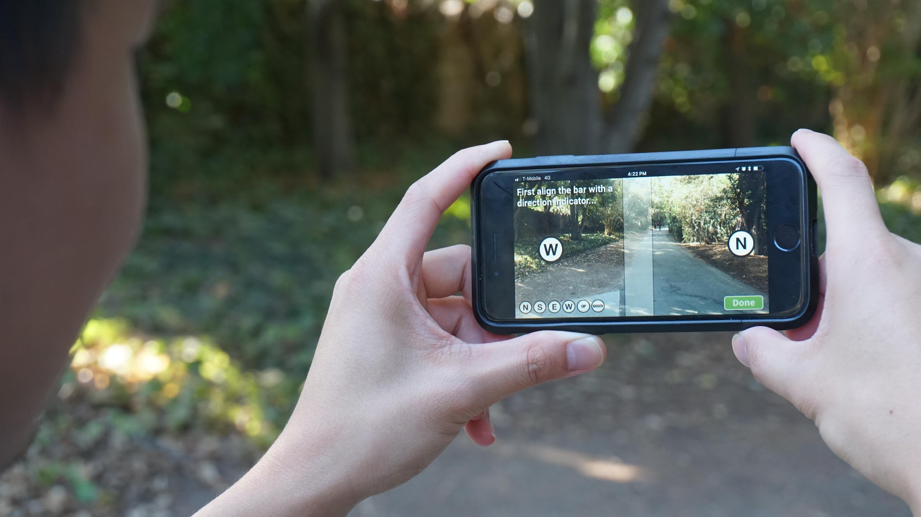
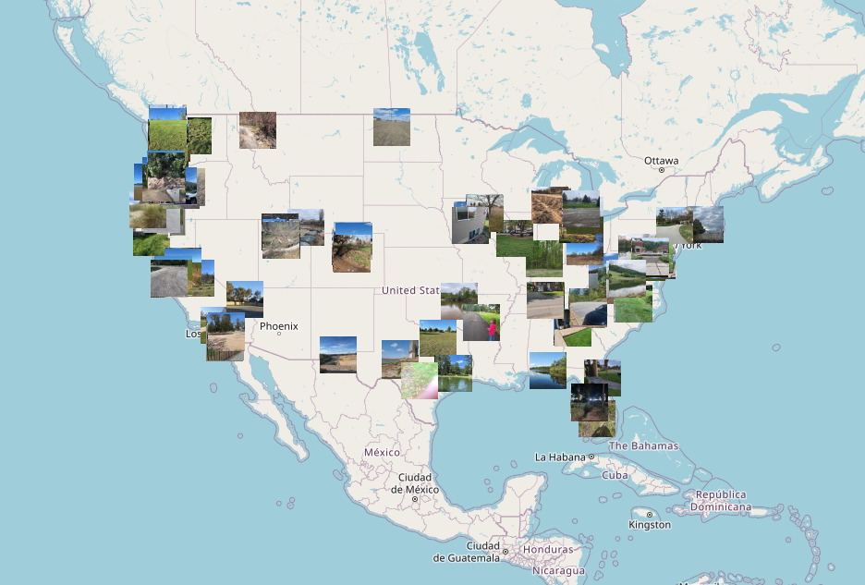
Reporta las condiciones de la superficie (fotografía y describe el paisaje) que pueden tener un impacto en las diferencias en los efectos atmosféricos en diferentes lugares
Un participante que utiliza la herramienta Cobertura Terrestre de la aplicación GLOBE Observer para tomar fotografías del paisaje circundante. Crédito: GLOBE
Una captura de pantalla del Sistema de visualización GLOBE, https://vis.globe.gov, que muestra imágenes de la cobertura terrestre tomadas en los Estados Unidos. Crédito: GLOBE
Notes:
Left: Right

Slide 5
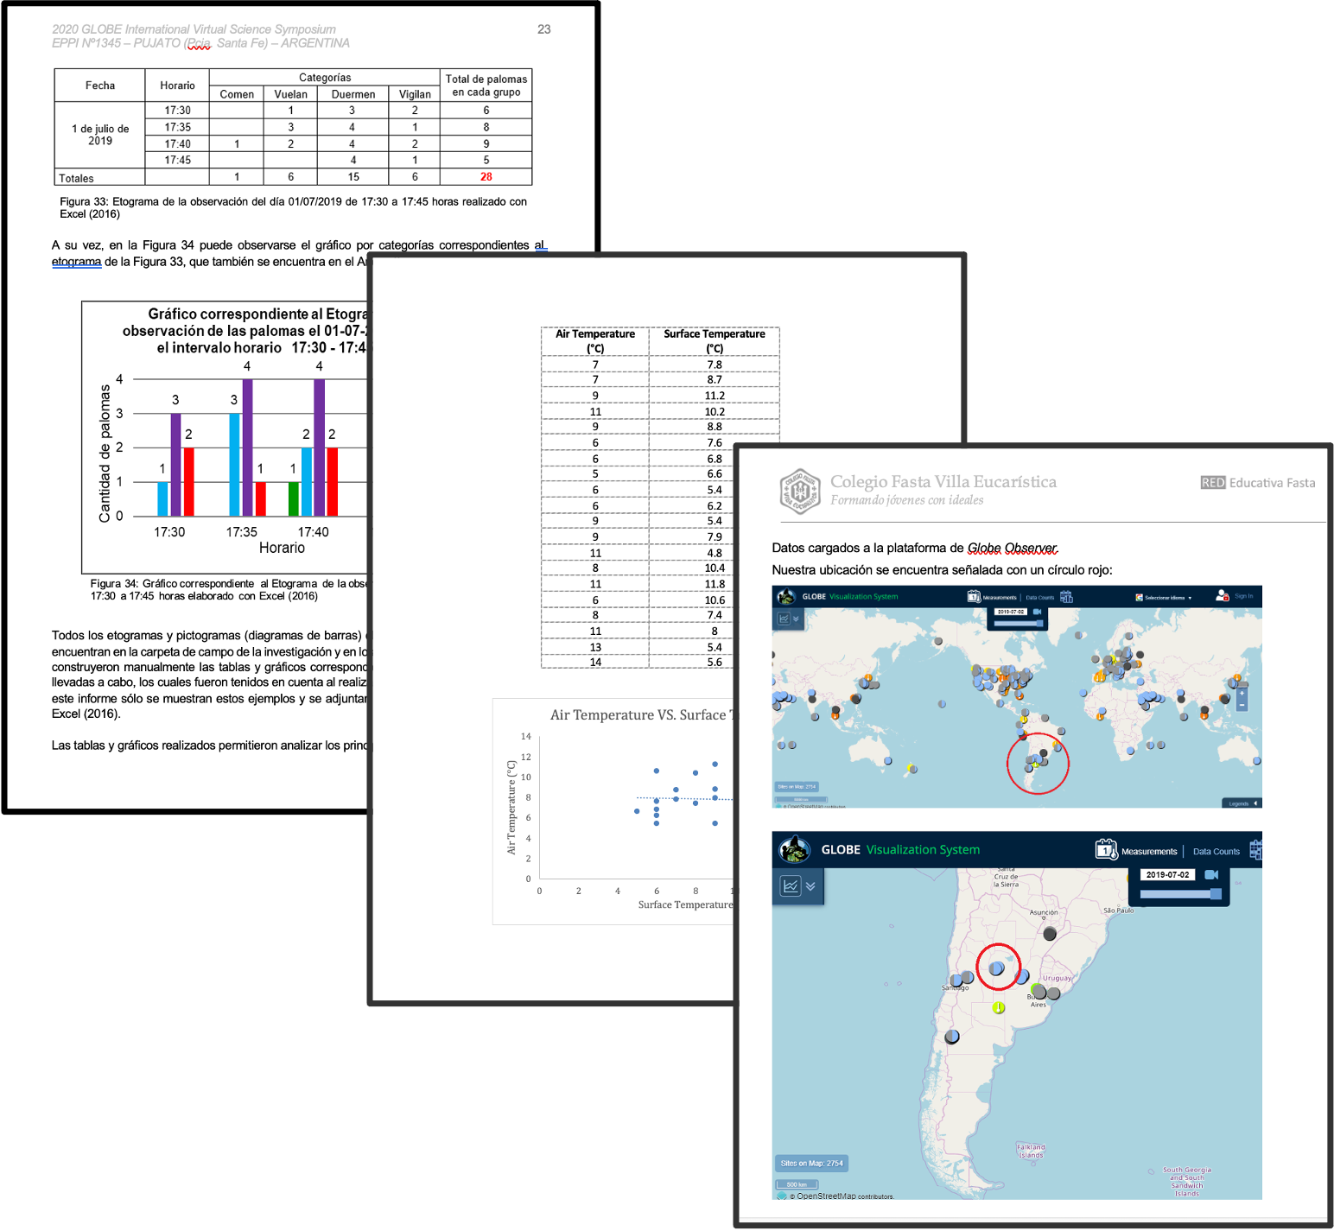
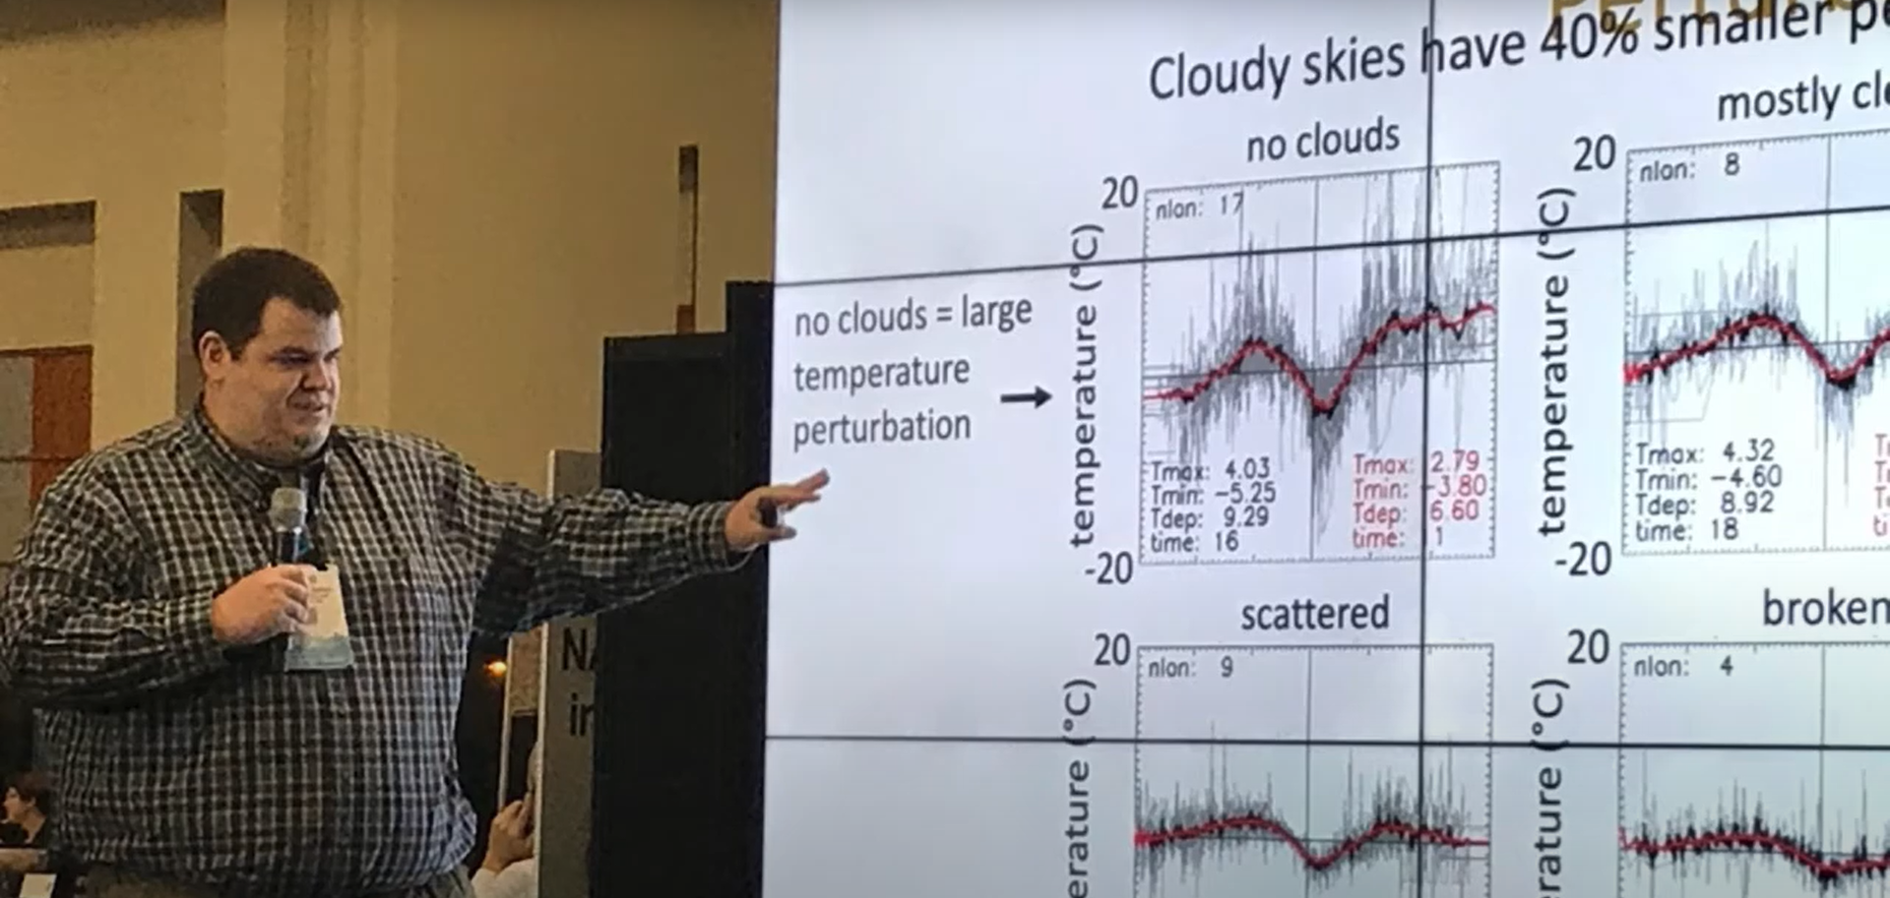
Contribuir a una base de datos de ciencia ciudadana utilizada por científicos y estudiantes para estudiar los efectos de los eclipses en la atmósfera.
Izquierda: el Dr. Brant Dodson (NASA Langley Research Center) presenta su artículo comparando los datos de temperatura de la ciencia ciudadana en diferentes niveles informados de cobertura de nubes, doi.org/10.1175/JAMC-D-18-0297.1
Derecha: Páginas de varios de los informes de investigación enviados por los estudiantes al Simposio Internacional de Ciencias Virtuales GLOBE después de los eclipses de 2017, 2019 y 2020, observer.globe.gov/eclipses#studentresearch

Slide 6
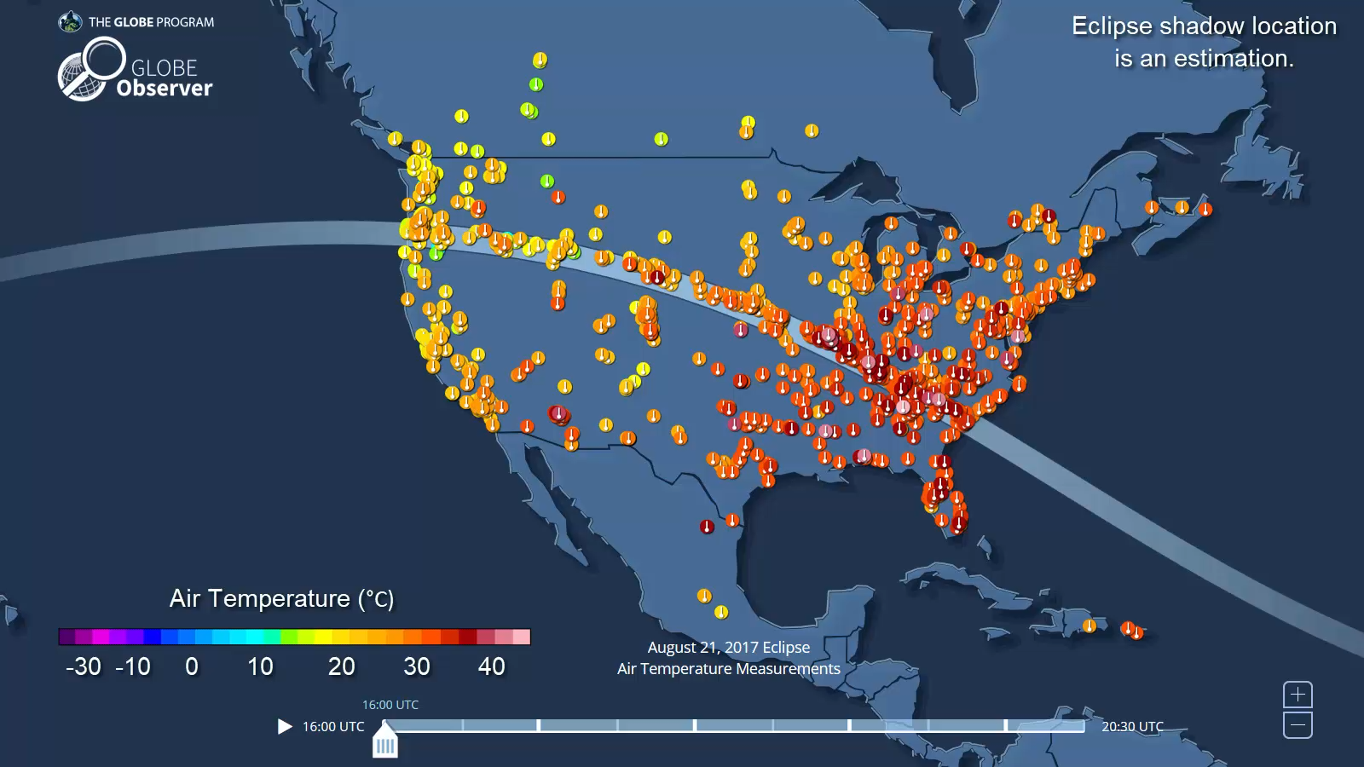
Provee datos de comparación incluso si no está en el camino del eclipse máximo
Notes:
Air temperature data collected by GLOBE participants during the total solar eclipse on 21 August 2017. https://youtu.be/yiNF1PEV5f8

Slide 7
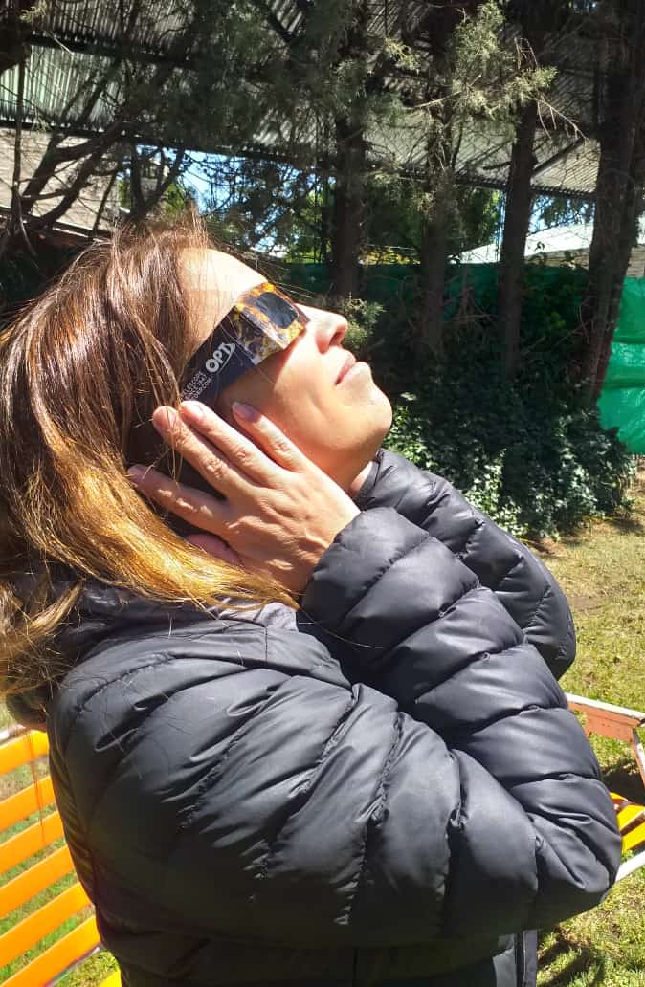
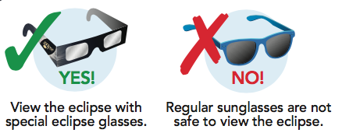
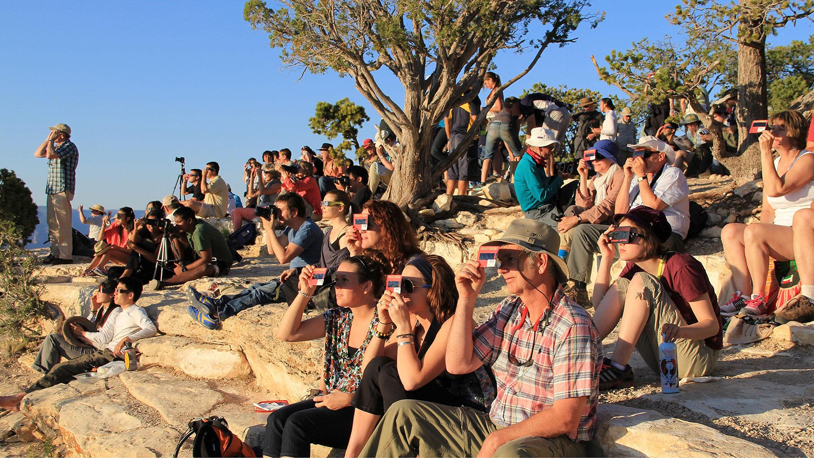
Seguridad ocular durante un eclipse anular
El Sol nunca está completamente bloqueado por la Luna durante un eclipse solar anular. Por lo tanto, durante un eclipse anular, nunca es seguro mirar directamente al Sol sin protección ocular especializada diseñada para la observación solar.
Ver el eclipse con gafas solares especiales
Una observadora de un eclipse solar en Argentina en diciembre de 2020. Crédito: Marta Kingsland
Las gafas de sol normales no son seguras para ver el eclipse
Una multitud usa visores solares de mano y gafas solares especiales para ver un eclipse solar de manera segura. Crédito: Servicio de Parques Nacionales

Slide 8
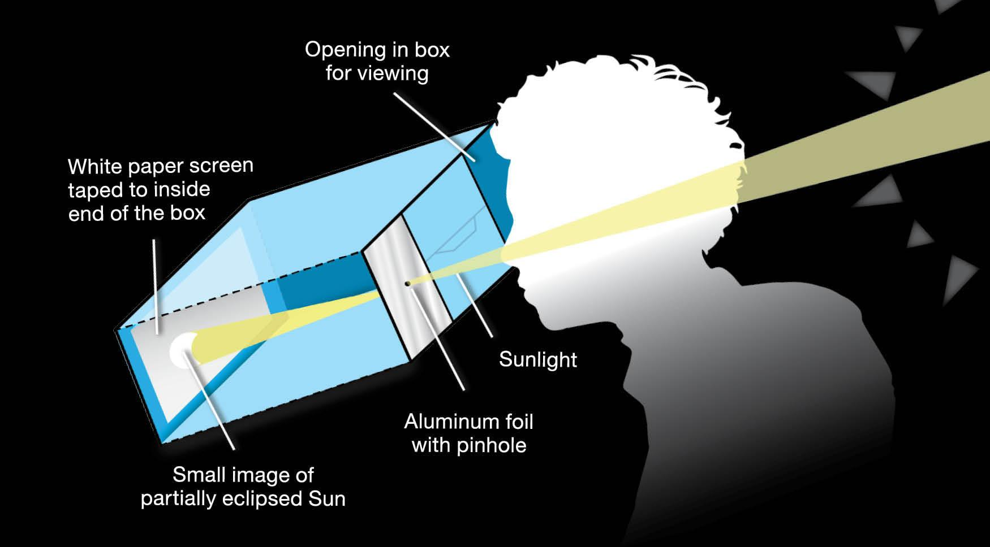
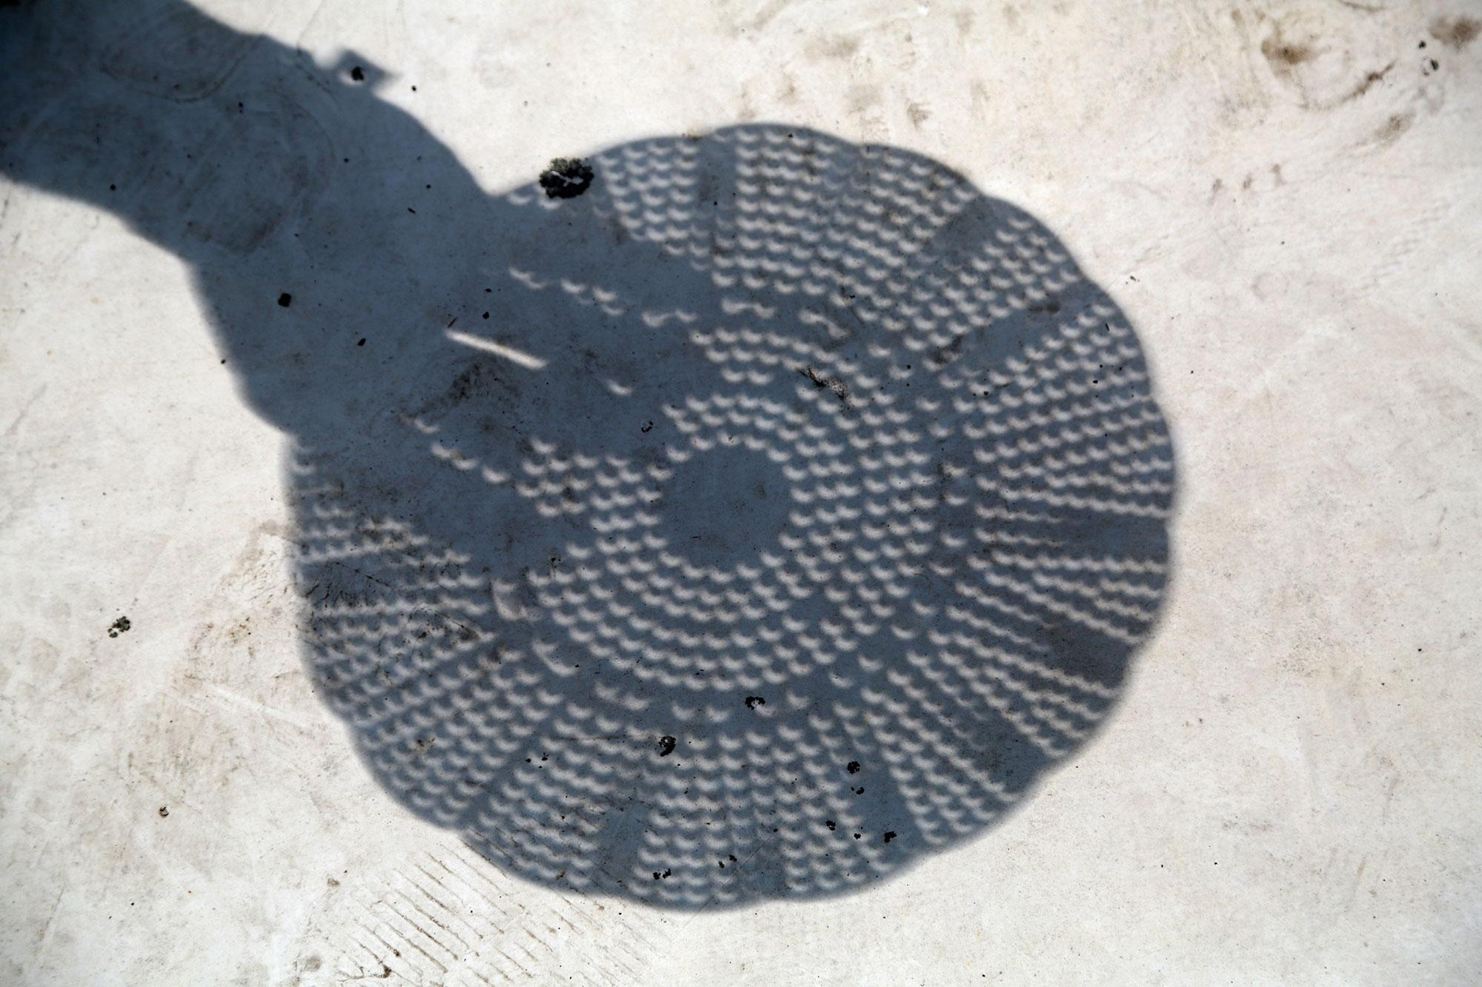
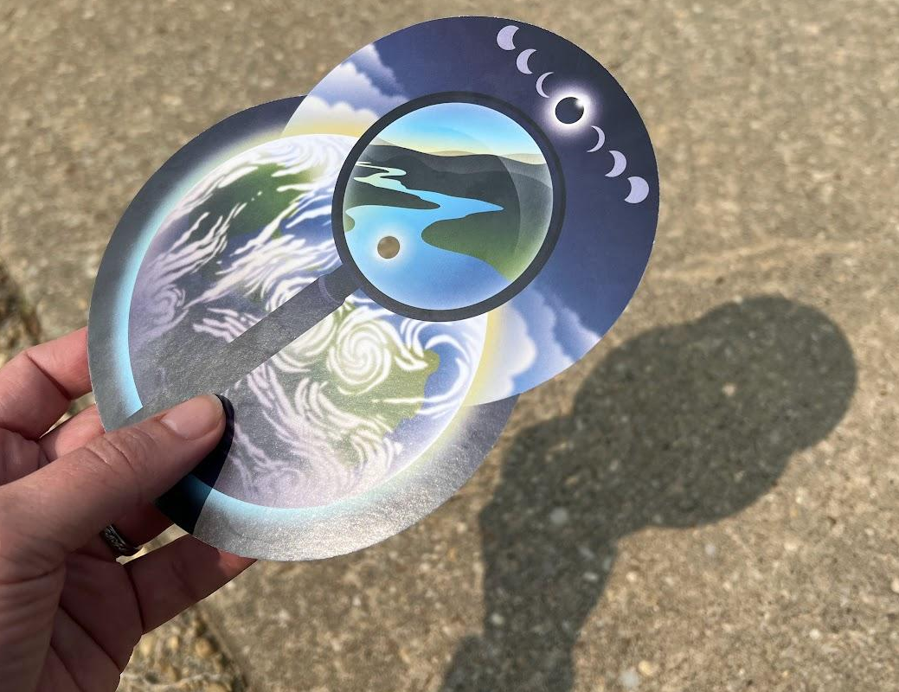
Métodos de visualización indirecta
Si no tienes gafas solares especiales o un visor solar de mano, puedes usar un método de visualización indirecta, que no implica mirar directamente al Sol. Por ejemplo, un proyector estenopeico o un colador u otro objeto con agujeros circulares. Las tarjetas GLOBE Eclipse también tienen un lugar donde se puede perforar un agujero para que sirva como visor indirecto.
Puedes hacer tu propio proyector de eclipse usando una caja de cartón, una hoja de papel blanca, cinta adhesiva, tijeras y papel de aluminio. Crédito: NASA
Lee más en la página de Seguridad de Eclipse de la NASA.
Izquierda: Una tarjeta GLOBE Eclipse utilizada para proyectar el Sol sobre el suelo. Crédito: GLOBE Arriba: Los agujeros circulares de un colador proyectan formas de media luna en el suelo durante las fases parciales de un eclipse solar. Crédito: Joy Ng

Slide 9
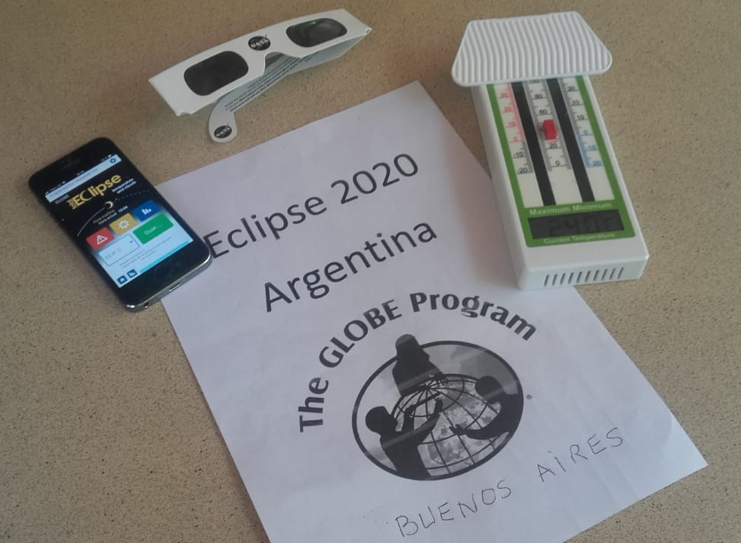

Conceptos básicos de la aplicación
GLOBE Eclipse: preparativos para 2023 y 2024
Materiales dispuestos y listos para observar el eclipse en diciembre de 2020: la herramienta Eclipse en la aplicación, gafas solares y un termómetro. Crédito: Marta Kingsland

Slide 10
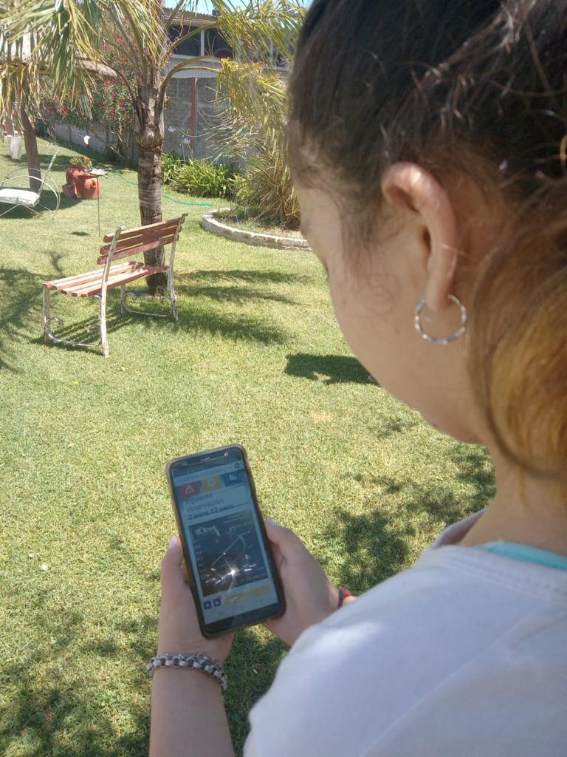
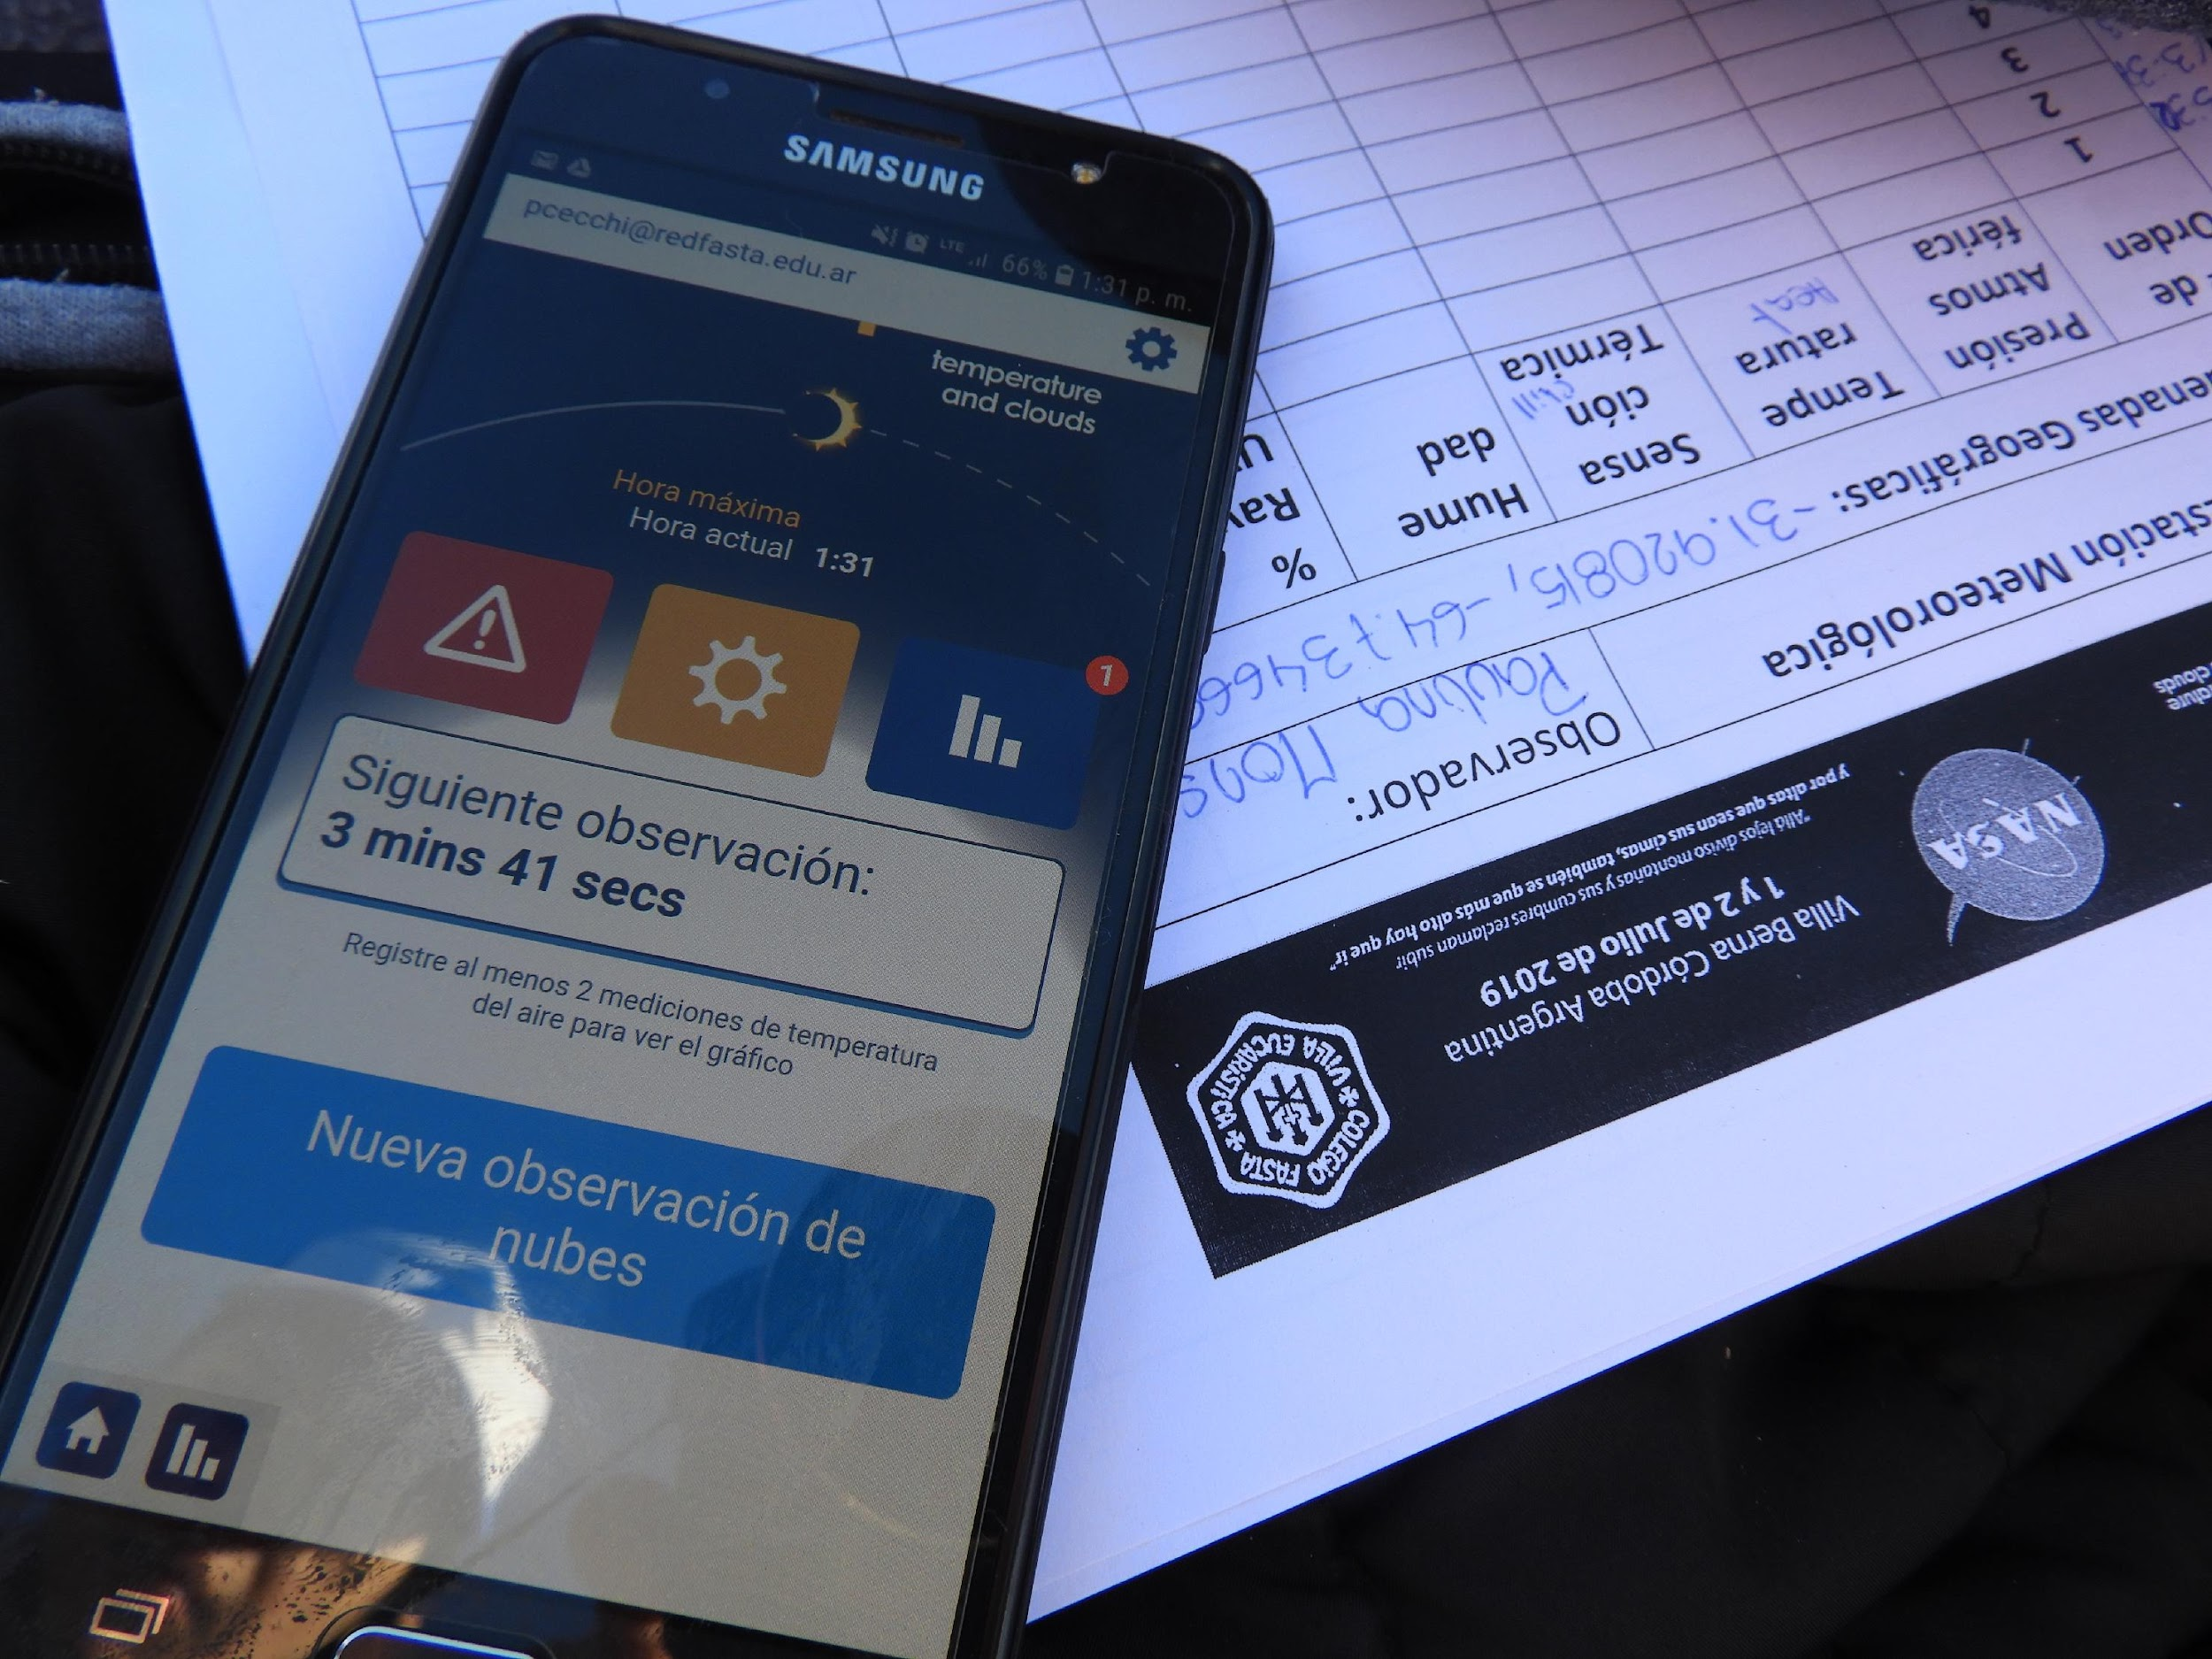
Uso de la herramienta GLOBE Eclipse
Observadora usando la herramienta GLOBE Eclipse durante el eclipse total en Argentina el 14 de diciembre de 2020. Crédio: Marta Kingsland
La pantalla de la aplicación que muestra la cuenta regresiva para la siguiente observación, así como una hoja de datos en papel (opcional). Crédito: Pablo Cecchi

Slide 11
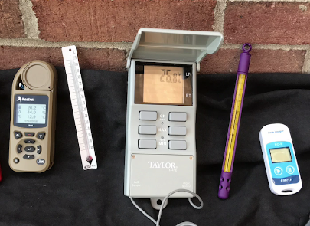
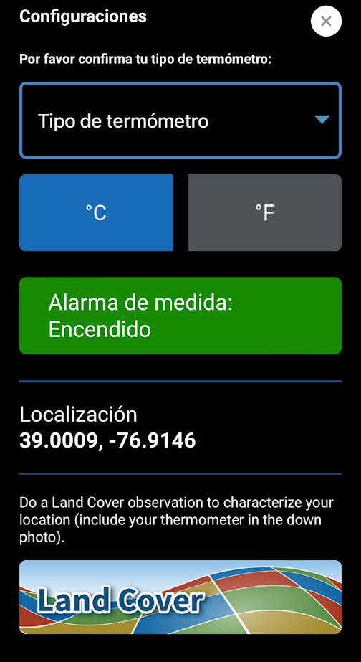
Uso de la aplicación: configuración
Configura el tipo de termómetro que se utilizará (lleno de líquido, digital, estación meteorológica, otro)
Termómetros de ejemplo. Crédito: GLOBE NOTA: una aplicación meteorológica no cuenta como "otra": debe tener un termómetro físico separado.
Elige Celsius o Fahrenheit para mostrar la temperatura en la aplicación (todos los datos se almacenan en Celsius en la base de datos GLOBE)
Activa recordatorios para tomar medidas
Ubicación actual (establecida automáticamente)
Realiza una observación de cobertura terrestre para informarnos sobre el paisaje donde se recopilan las observaciones
Realice una observación de la cobertura terrestre para caracterizar tu ubicación e incluya tu termómetro en una de tus fotografías.

Slide 12
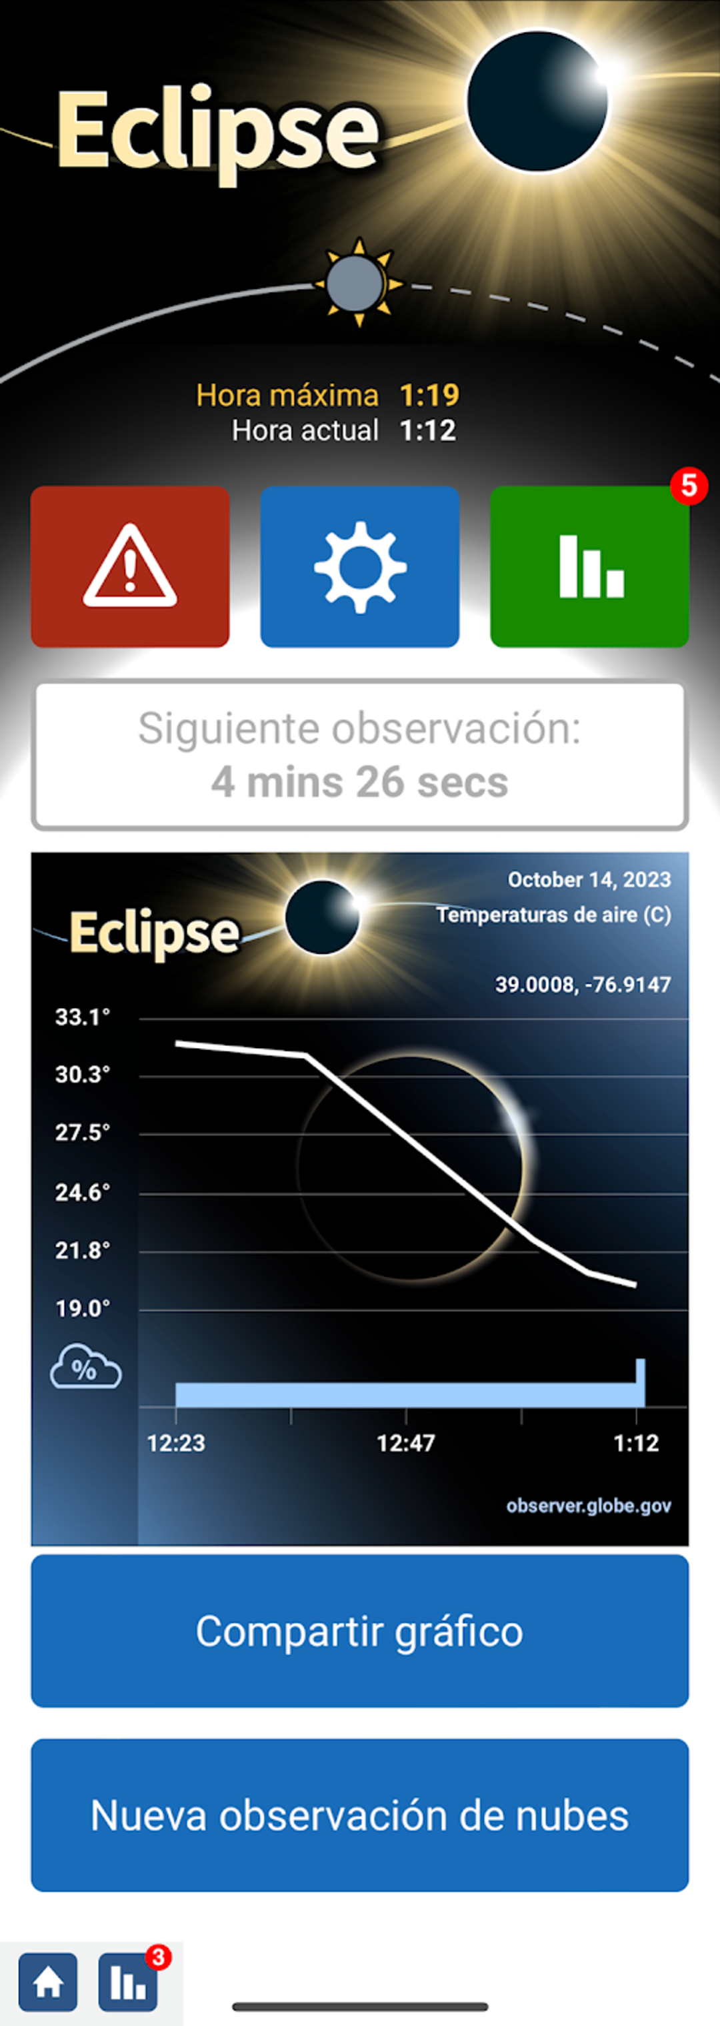
Uso de la aplicación: pantalla de recopilación de datos
La parte superior muestra la hora del eclipse máximo según la ubicación actual
Los botones navegan a las páginas de seguridad/ introducción, configuración/ ajustes (consulta la diapositiva anterior) y una lista de los datos ya recopilados, respectivamente

Slide 13
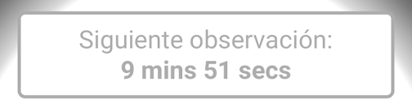
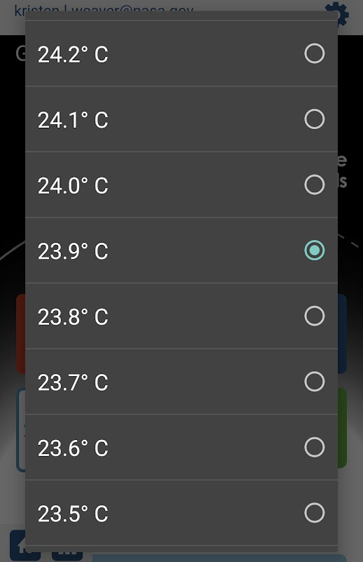
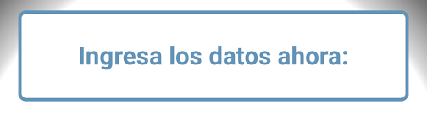
Uso de la aplicación: ingreso de datos de temperatura
La pantalla muestra una cuenta regresiva hasta el momento de la próxima observación, o "Ingresar datos ahora" cuando es hora de recopilar otra medición de la temperatura del aire. Al tocar "Ingresar datos ahora" aparece un menú de selección de valores de temperatura (derecha).

Slide 14
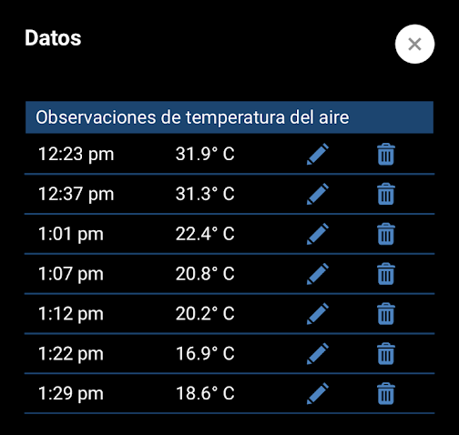
Uso de la aplicación: revisar/editar datos
El ícono de gráfico va a una lista de datos de temperatura del aire recolectados previamente, con opciones para editar o eliminar puntos de datos si es necesario.

Slide 15
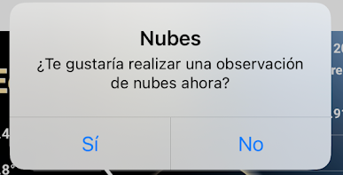
Uso de la aplicación: datos de nubes
Periódicamente, la aplicación también mostrará un recordatorio para realizar una observación de las nubes, aunque también se alienta a los usuarios a realizar una observación en cualquier momento si notan algún cambio en las condiciones de las nubes (botón Nueva observación de nubes).

Slide 16
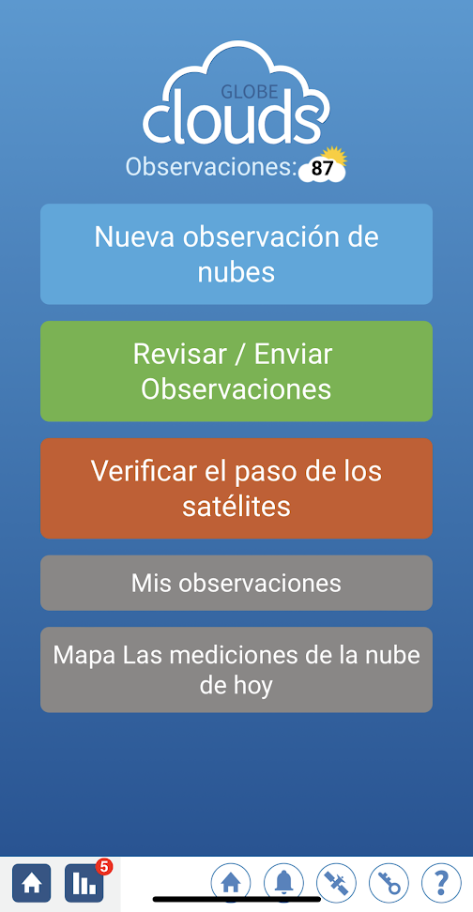
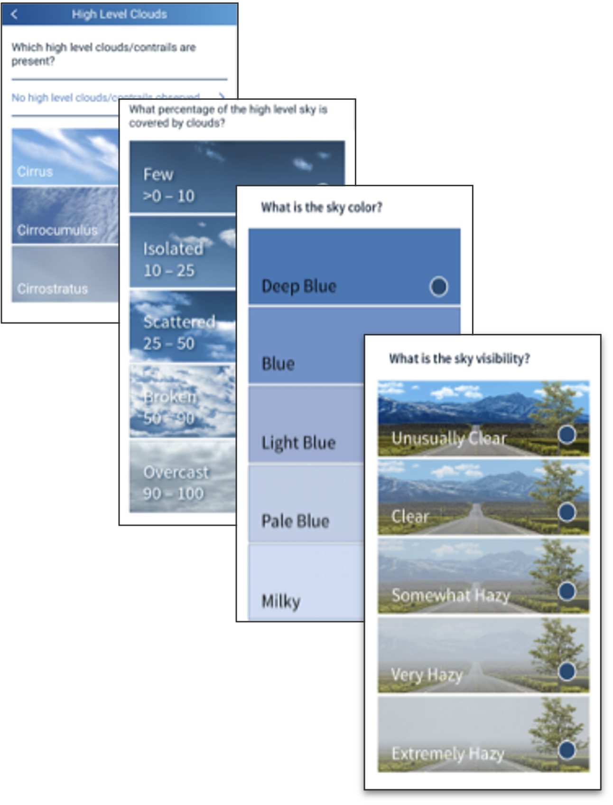
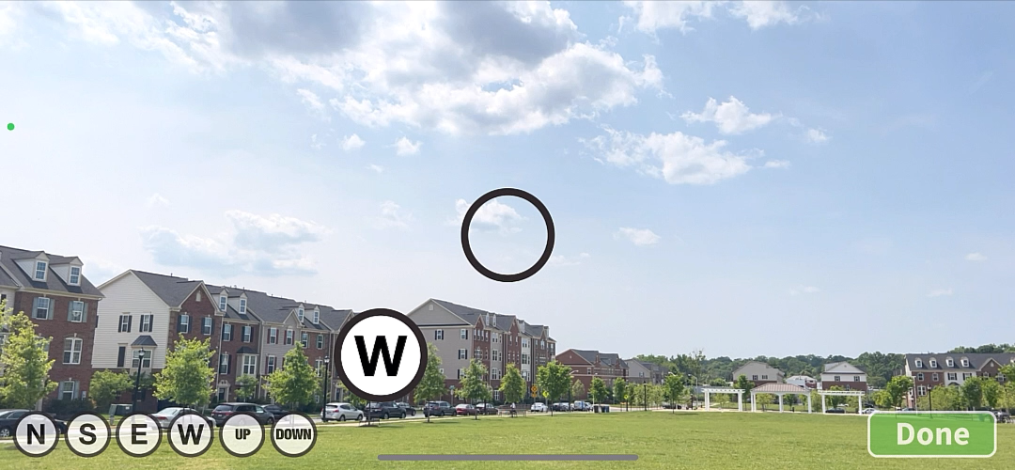
Tomando una observación de nubes
Pasos a observar:
Cobertura total de nubes
Condiciones del cielo
Tipos de nubes, cobertura de nubes y opacidad por altura
Tomar fotos

Slide 17
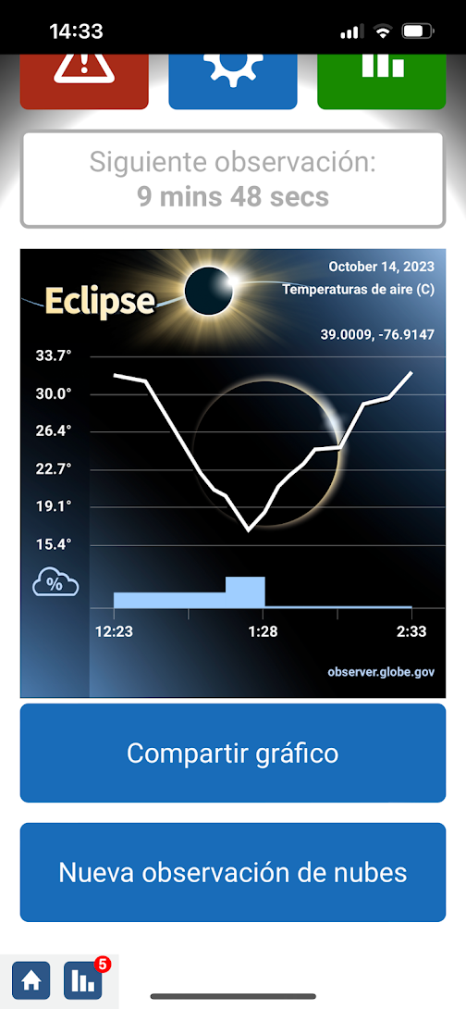
Uso de la aplicación: representación gráfica de los datos
El gráfico se actualizará a medida que se agreguen nuevos puntos de datos, tanto para la temperatura del aire como para la cobertura total de nubes.
El botón "Compartir gráfico" permite compartir fácilmente en las redes sociales.

Slide 18
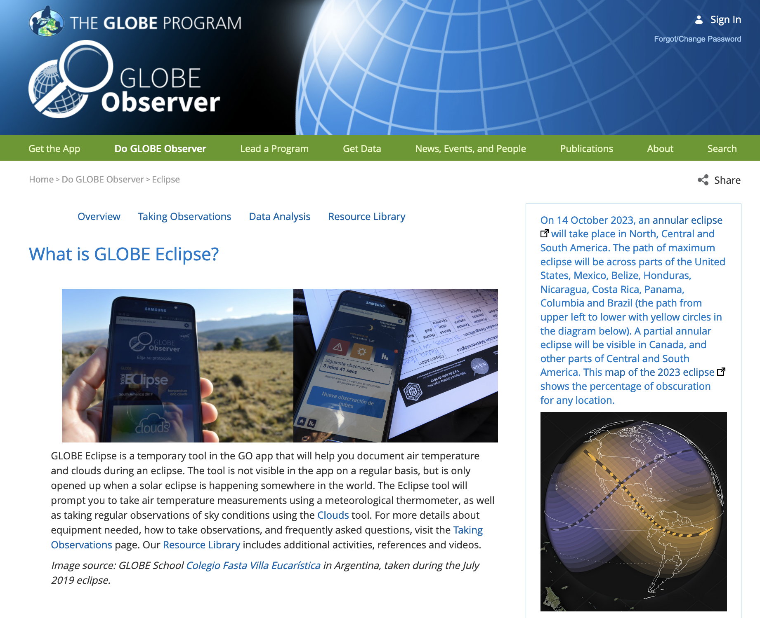
Aprende más
Encuentra más detalles, incluyendo guías de actividades y otras oportunidades extendidas para la recopilación de datos, en la página de Eclipse del sitio web de GLOBE Observer,
observer.globe.gov/eclipse

Slide 19
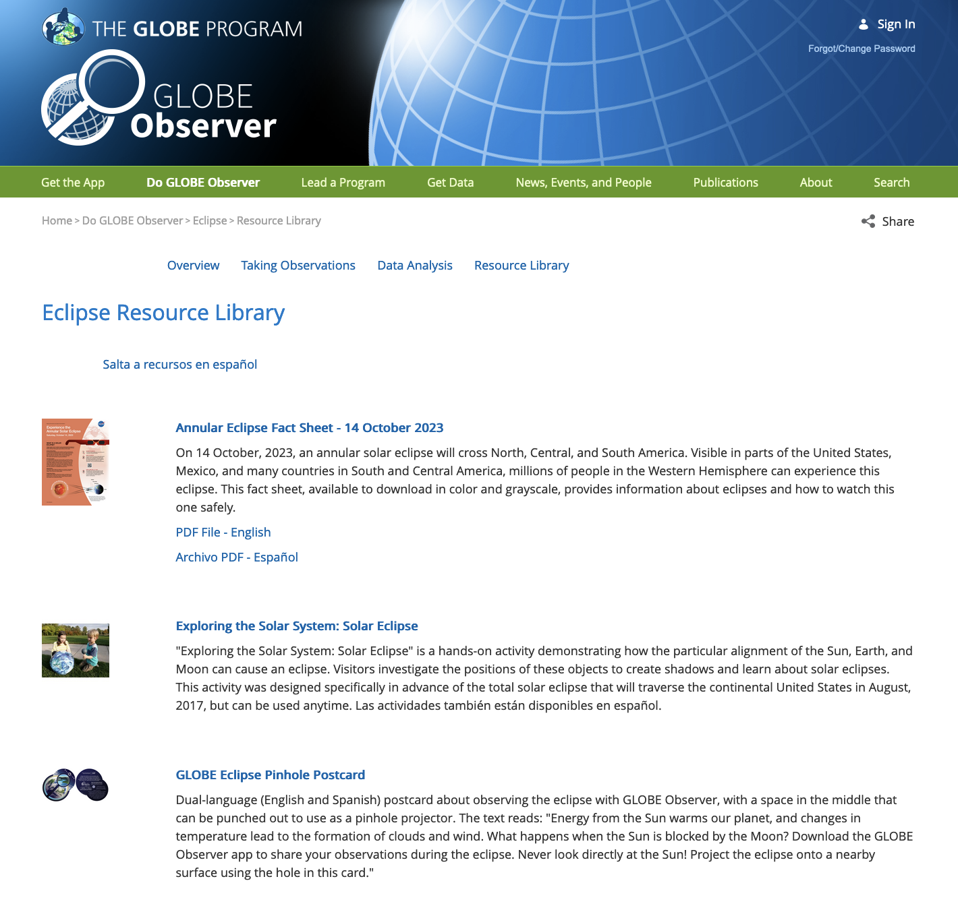
Recursos adicionales
La biblioteca de recursos de Eclipse tiene una serie de recursos útiles destinados a observadores individuales, y agregaremos más a medida que se desarrollen.
También hay una sección de recursos en español.

Slide 20
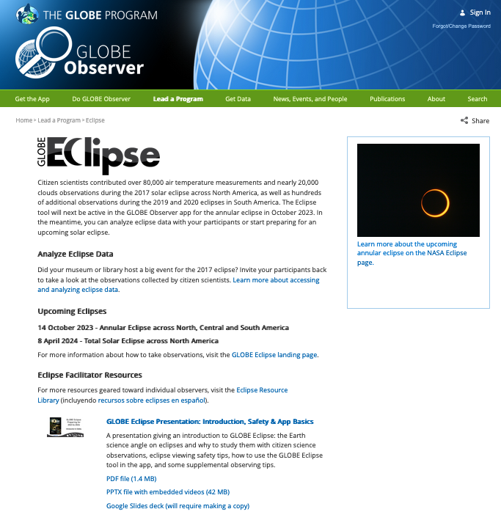
Conduce un programa
El kit de herramientas de Eclipse para educadores informales tiene recursos específicos para facilitadores, y más están por venir.

Slide 21


Descarga la aplicación desde Apple App Store o Google Play.
Obtén la información más reciente a medida que se acercan los eclipses siguiéndonos en las redes sociales:
facebook.com/TheGLOBEProgram
twitter.com/GLOBEProgram
instagram.com/globeprogram
Comunicate con el equipo de GLOBE Observer si tienes alguna pregunta.

Slide 22
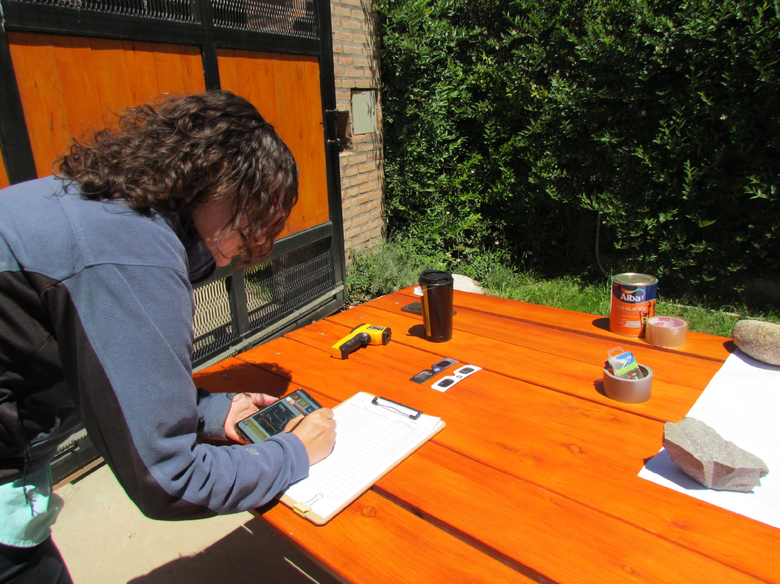
Consejos de observación suplementarios
GLOBE Eclipse: preparativos para 2023 y 2024
Tomando notas durante el eclipse de diciembre de 2020 en Argentina. Crédito: Ana Prieto

Slide 23
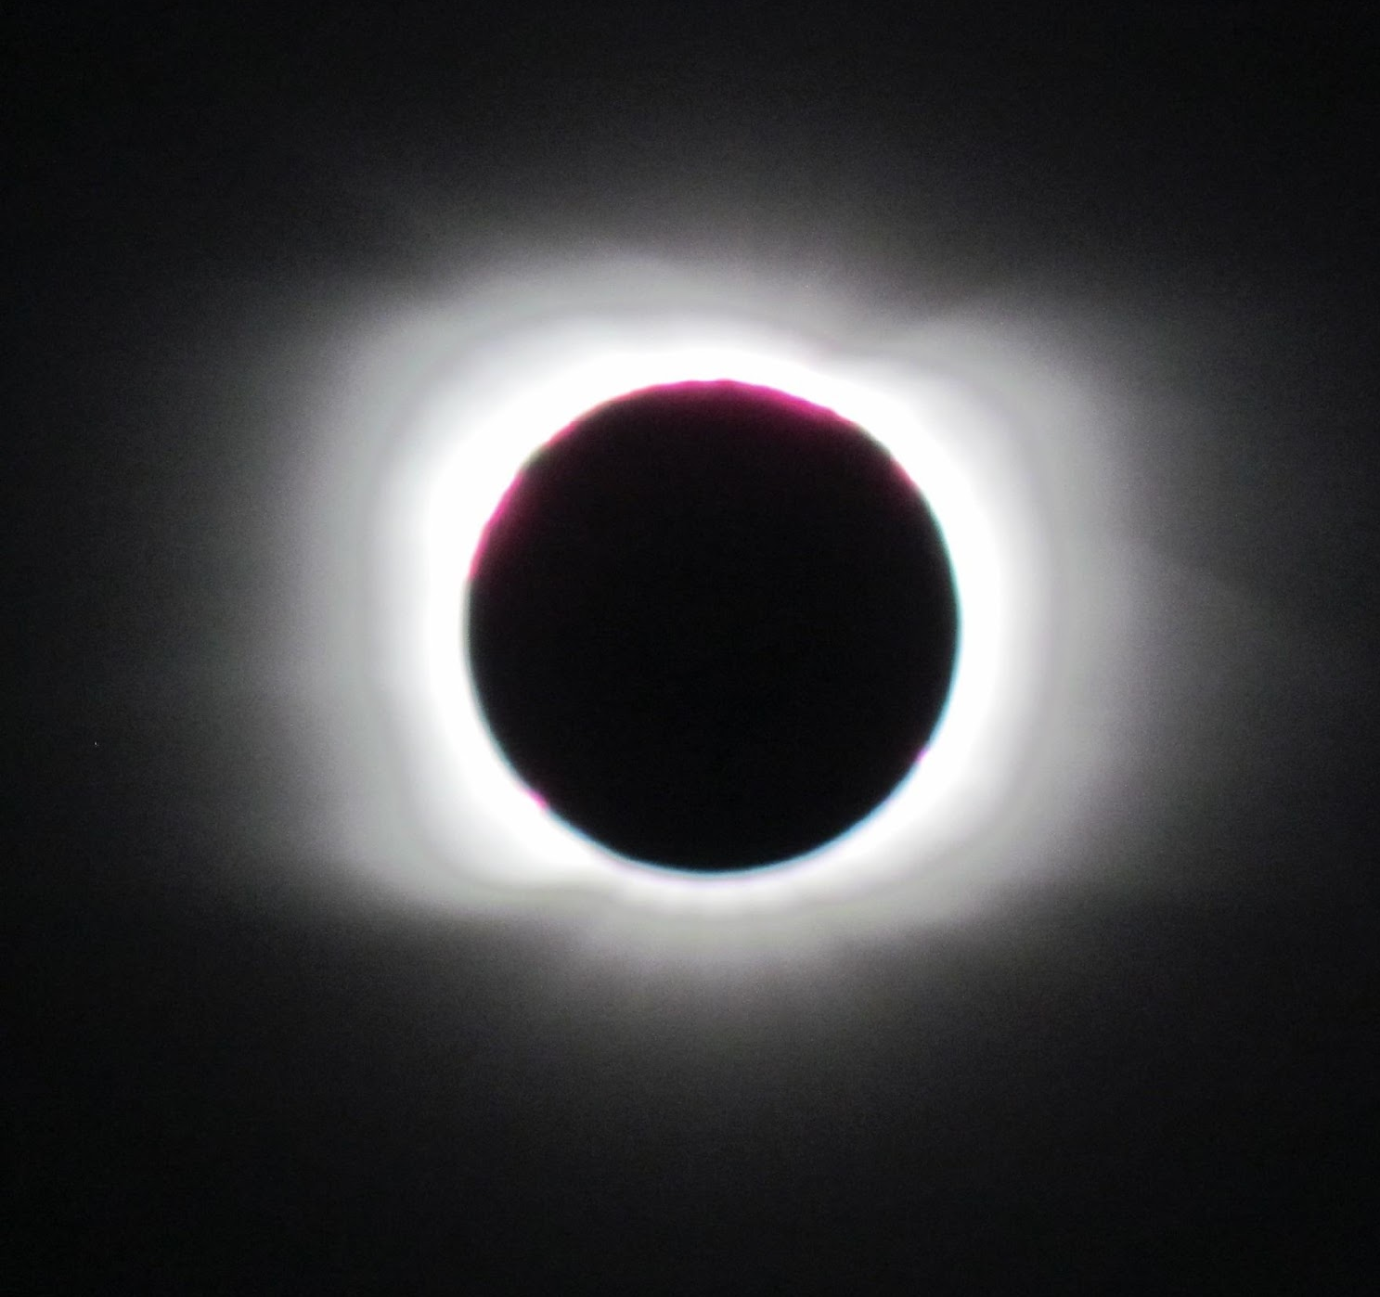
Consejos al tomar medidas de la temperatura del aire: sincronización
Lo ideal es realizar una medición al menos cada diez minutos durante dos horas antes y después del eclipse máximo
Si puedes, aumente medidas a cada cinco minutos durante la media hora antes y después de la totalidad o el eclipse máximo en tu ubicación.
Imagen de la corona solar tomada en Argentina el 14 de diciembre de 2020. Crédito: Club de Ciencias Huechulafquen, Junín de los Andes, Argentina
¡Deja de tomar medidas durante el máximo eclipse/totalidad para disfrutar de la experiencia!
Si deseas que la curva de temperatura completa aparezca en tu gráfico, asegúrate de seguir tomando observaciones después del punto de máximo eclipse.

Slide 24
Consejos sobre la temperatura del aire: elegir un termómetro
Asegúrate de tener un termómetro separado de algún tipo, ya sea digital o lleno de líquido. No confíes en una aplicación meteorológica en tu teléfono, ya que podría estar extrayendo datos de una estación meteorológica a cierta distancia.
GLOBE tiene una lista de proveedores de equipos para América del Norte y en América Latina y el Caribe, pero muchos termómetros disponibles son aceptables. Busca uno con una precisión de +/- 0,5 ºC (y divisiones de 0,5 ºC para modelos llenos de líquido).
Termómetros de ejemplo. Crédito: GLOBE

Slide 25
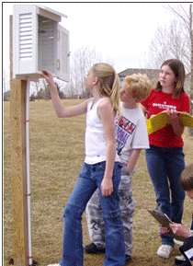
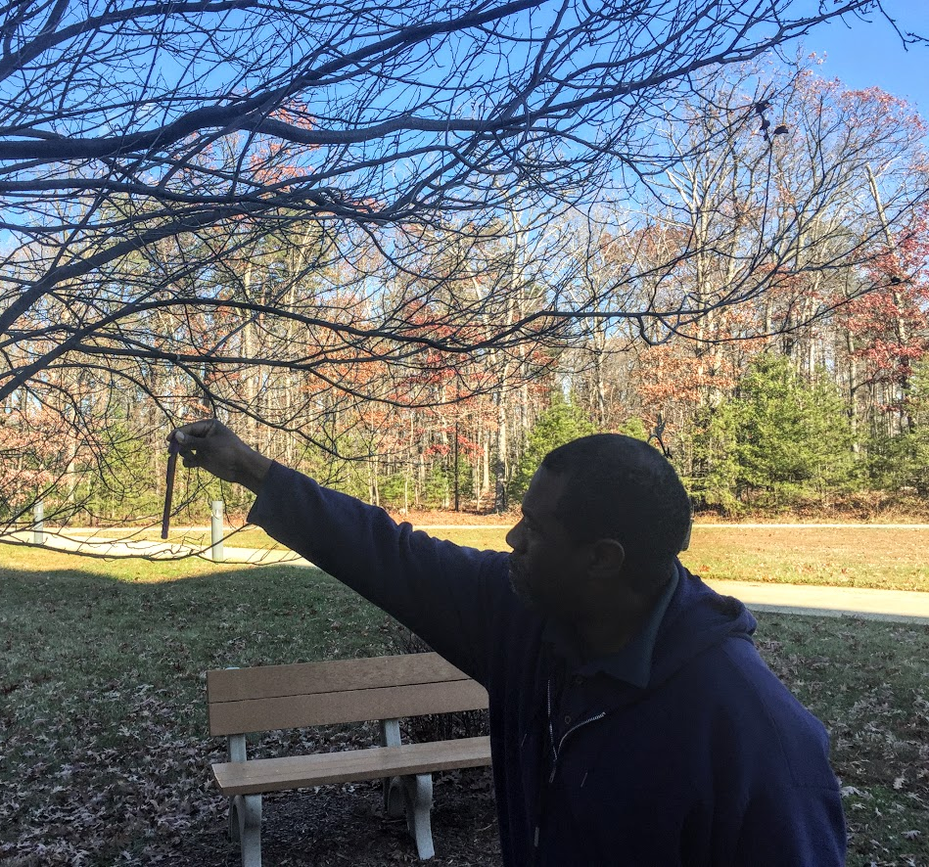
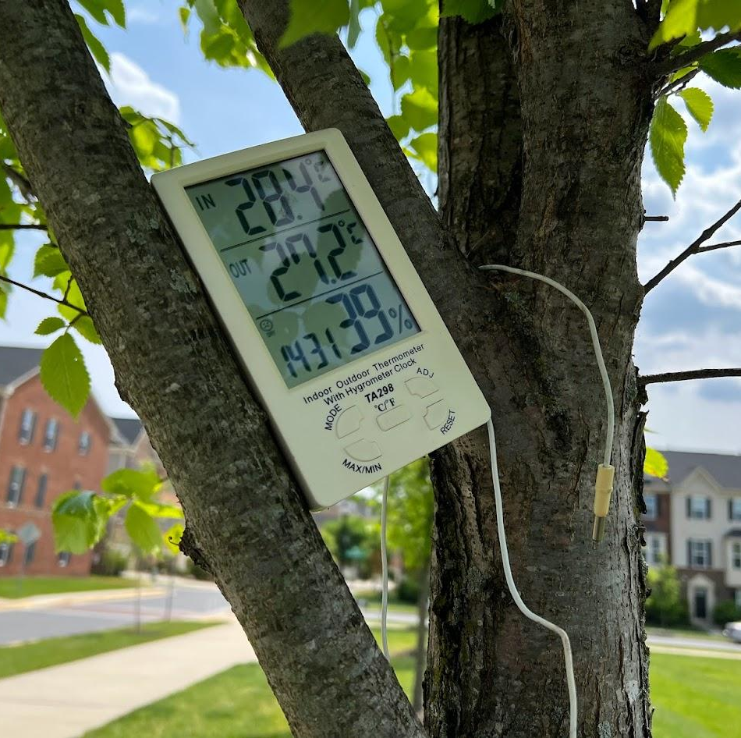
Consejos sobre la temperatura del aire: precisión de las mediciones
Lo ideal es usar una caja de instrumentos, pero si eso no es posible, haz las mediciones en la sombra (incluso tu propia sombra ayudará)
Estudiantes de GLOBE revisan una caja de instrumentos montada. Crédito: GLOBE
Ejemplos de cómo tomar la temperatura actual en la sombra: sostener un termómetro simple lleno de líquido en su sombra (izquierda) o apoyar un termómetro digital en un árbol (derecha). Crédito: GLOBE

Slide 26
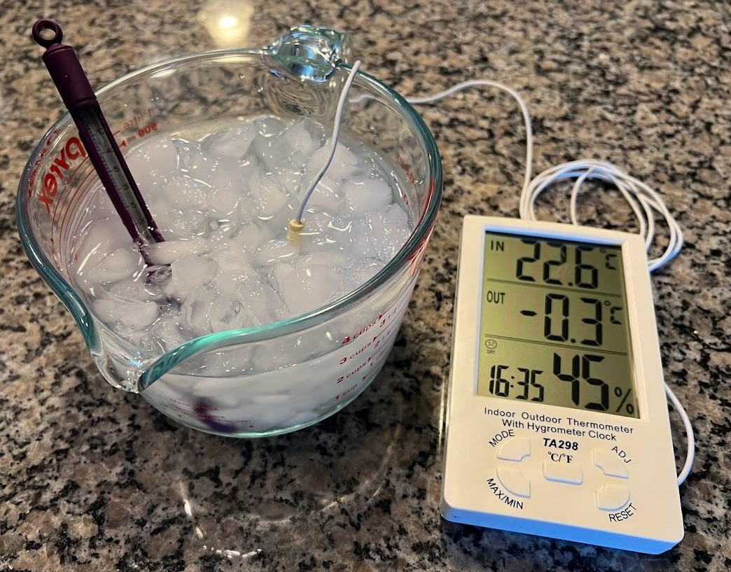
Consejos sobre la temperatura del aire: calibración del termómetro
Para obtener la máxima precisión, verifica la calibración de su termómetro.
Prepara una mezcla de agua dulce y hielo picado con más hielo que agua en un recipiente.
Coloca el termómetro en el baño de agua helada y déjalo reposar durante unos 10 minutos.
Lee el termómetro. Si lees entre -0.5˚ C y +0.5˚ C, el termómetro está bien.
Probando la calibración de un termómetro lleno de líquido y un termómetro digital al mismo tiempo. Crédito: GLOBE

Slide 27
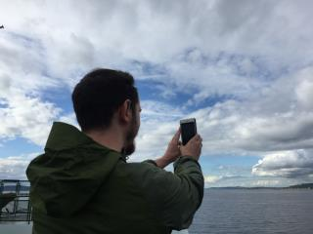
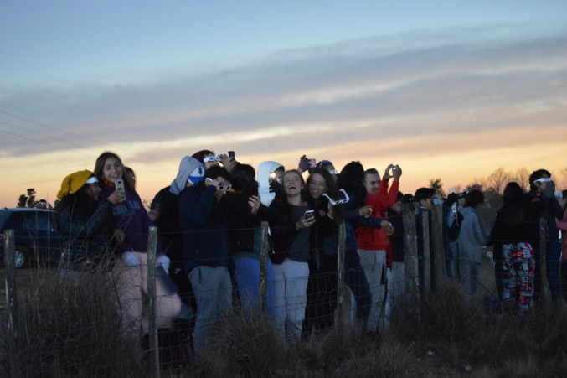
Observaciones de nubes para el eclipse
Haz observaciones cada 15 a 30 minutos, más a menudo si lo deseas, especialmente cada vez que notes que algo cambia.
Si también estás midiendo la temperatura del aire, la herramienta Eclipse te recordará con notificaciones que realices tus mediciones sobre cada tercera medición de la temperatura del aire.
Siéntete libre de agregar comentarios narrativos a tus fotos sobre cualquier cosa interesante que veas que sucede.
Tomando una observación de Nubes con un dispositivo móvil. Crédito: Lindsey Weaver
Estudiantes del Colegio Fasta Villa Eucarística, Córdoba, Argentina observando el eclipse de julio de 2019. Crédito: Pablo Cecchi

Slide 28
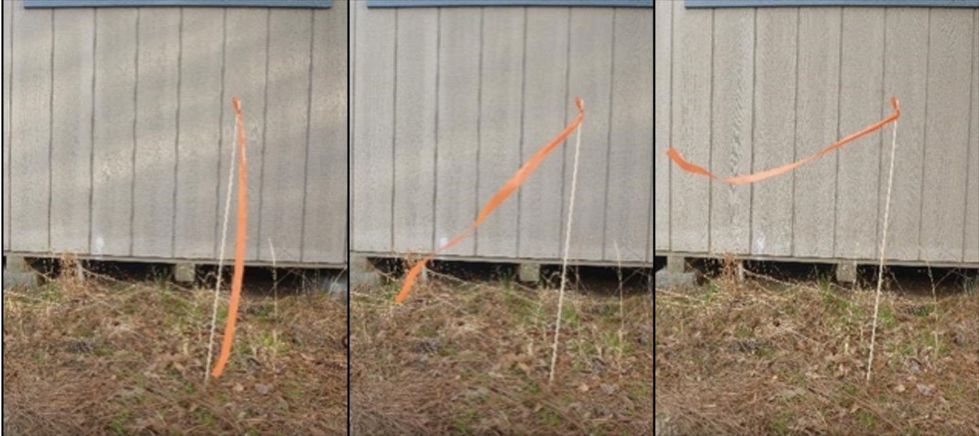
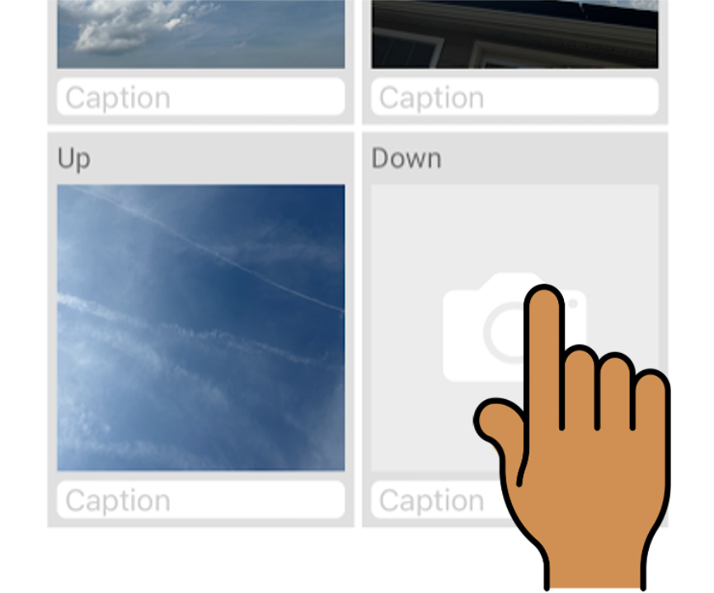
Observaciones básicas del viento
Una vara simple y una cinta (una vara de viento) pueden ser una forma de estimar visualmente si el viento está aumentando o disminuyendo, o si está cambiando de dirección.
Incluye la vara en toda fotografia hacia abajo que tomes al hacer observaciones de nubes para documentar cualquier cambio durante el eclipse.
Sugerencia: el uso de la opción de fotografía manual para tu fotografía hacia abajo puede facilitar la captura completa de la vara de viento.
Imágenes de una vara de viento que muestra un viento progresivamente más fuerte de izquierda a derecha. Crédito: Proyecto AREN

Slide 29
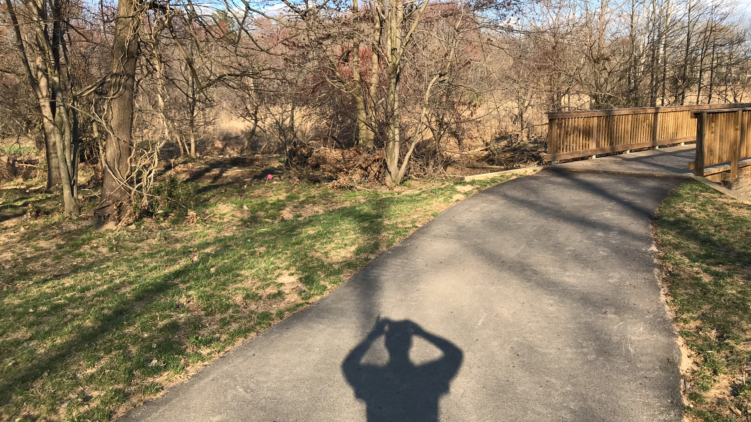
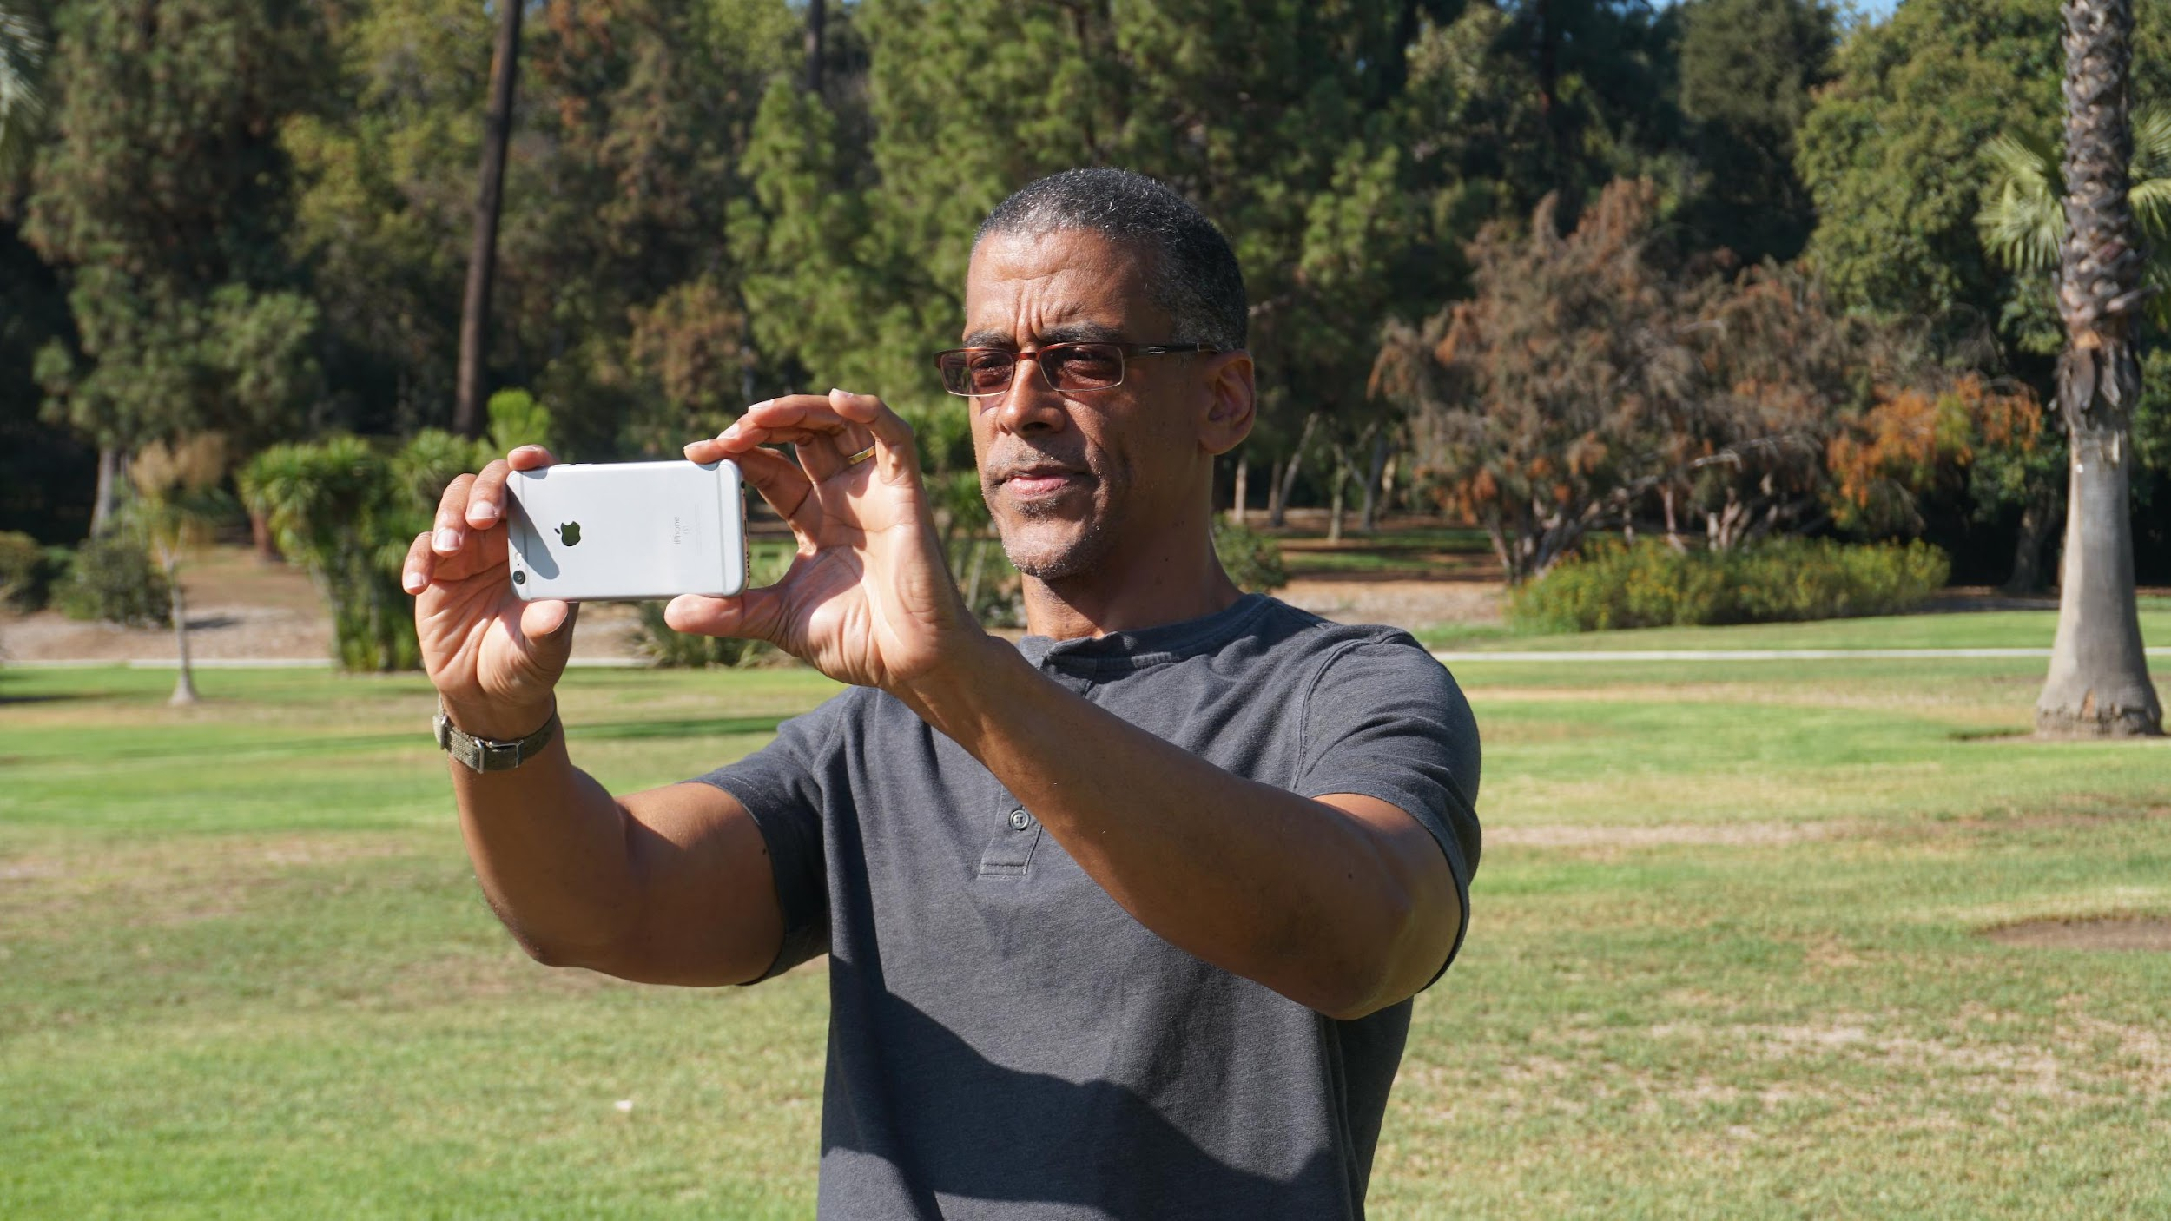
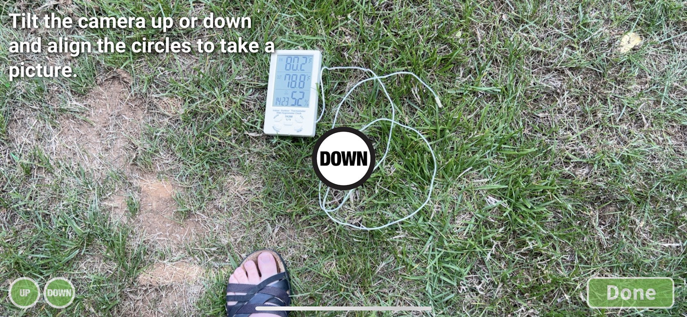
Observaciones de cobertura terrestre
Te pedimos que realices una observación de la cobertura terrestre como parte de la configuración inicial cuando abras la herramienta Eclipse para ayudar con las preguntas de investigación que pueden analizar el efecto de los diferentes tipos de cobertura superficial en los cambios de temperatura durante el eclipse.
Como parte de la configuración del sitio, incluye tu termómetro en una de tus fotos, lo que nos permitirá confirmar el tipo que estás utilizando para medir la temperatura del aire.
Una foto de una observación de la cobertura terrestre. Crédito: GLOBE
Una persona que realiza una observación de la cobertura terrestre. Crédito: GLOBE
Un termómetro digital incluido en la fotografía inferior de una observación de la cobertura terrestre. Crédito: GLOBE

Slide 30
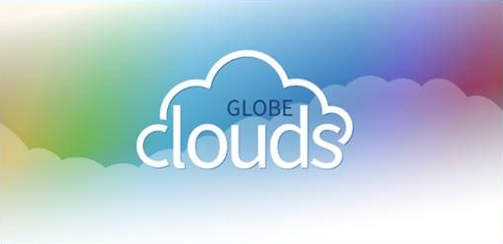
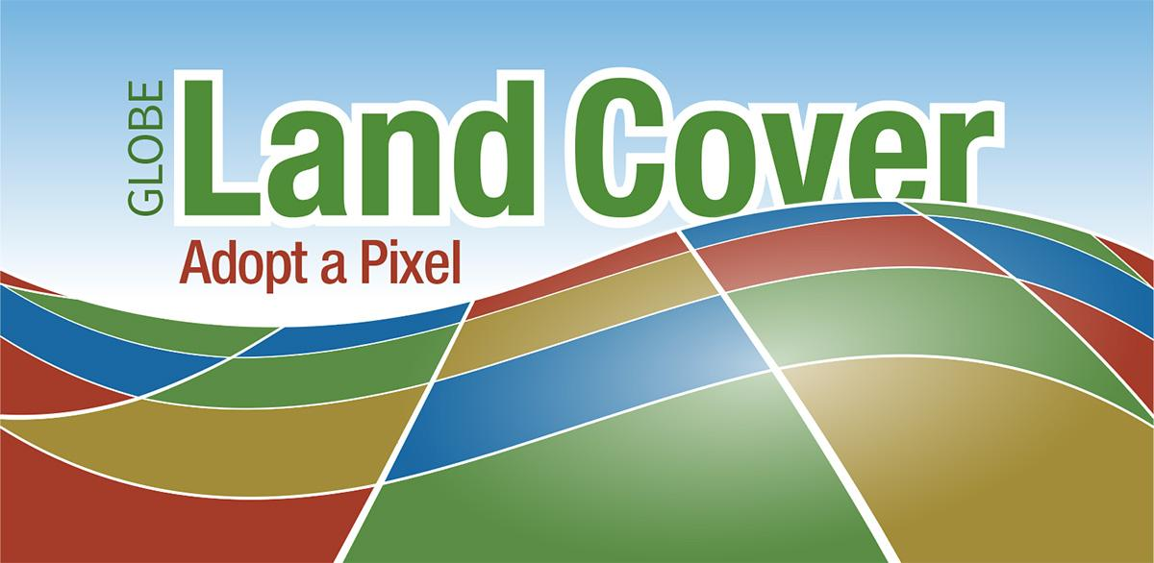
Notas generales
Debes descargar la aplicación y configurar su cuenta con anticipación, pero no necesitas tener wifi o señal celular para recopilar datos (puede recopilarlos y enviarlos más tarde).
Las observaciones de nubes y cobertura terrestre siempre están disponibles en la aplicación GLOBE Observer, por lo que puedes practicar ese tipo de observaciones con anticipación. Para los usuarios básicos de la aplicación, la temperatura del aire estará disponible más cerca de cada eclipse.

Slide 31
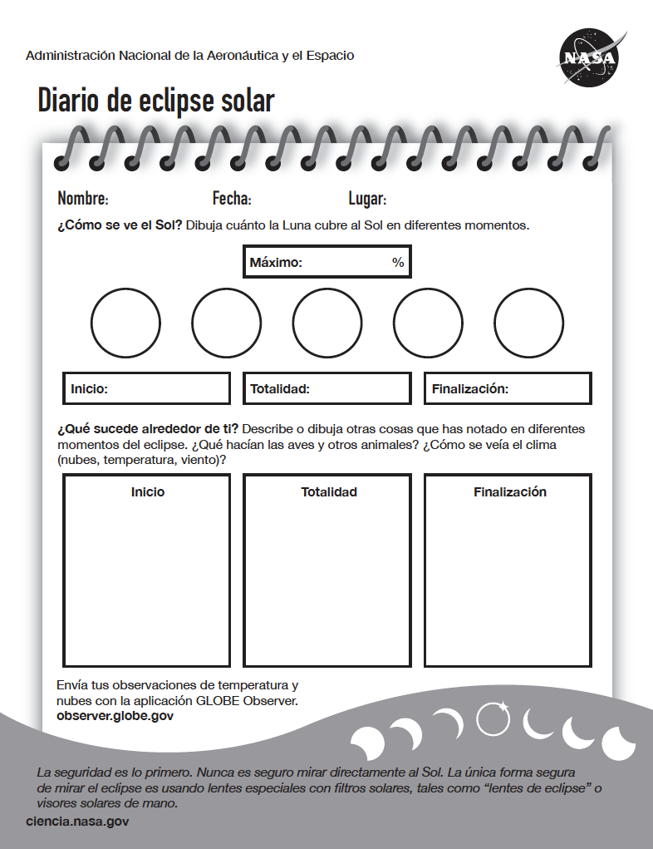
Observaciones cualitativas
Además de agregar comentarios narrativos a los pies de foto en una observación de Nubes, o a las notas de campo en una observación de Land Cover (cobertura terrestre), también tenemos una página en papel del Diario de Eclipse Solar disponible en la Biblioteca de Recursos de Eclipse en el sitio web de GLOBE Observer.
Esto puede servir como organizador para tus pensamientos o simplemente como inspiración para crear tu propio estilo de página de diario de eclipse.

